Slide 1
สรุปการปรับ Data Flow Diagram กิจกรรมที่ 7
เปรียบเทียบฉบับเดิม V1.0.2 กับฉบับปรับปรุง V1.0.3 แยกตาม Level 0, Level 1, Level 2
ตามกติกา DFD (Level 0–2) | โครงการ E-CMIS | กิจการค้าร่วม SS CONSORTIUM | 26 ต.ค. 2569

Slide 2
ปรับทั้ง 3 ระดับให้ตรงกติกาและสมดุลกันทุกรายการข้อมูล
10
6 + 12
6 / 16
External Entity (E1–E10) ชื่อเดียวกันทุก Level
Process ระดับ 1 และ Process ย่อย
Data Store ที่แสดงในผัง / ในตารางเล่ม 4
171 / 171
24
13
รายการตรวจ Tester ที่ผ่าน
ภาพหน้าแยกที่ใส่เล่ม 4 V1.3 (เดิม 14)
ประเด็นรอยืนยัน (DQ1–DQ13)

Slide 3
หลักที่ใช้ในการปรับ (ยึดข้อมูลกิจกรรมที่ 7 เท่านั้น)
ใช้ Level 1 เป็นต้นแบบ แล้วรวมขึ้นเป็น Level 0 และแตกลงเป็น Level 2 ด้วยชื่อรายการข้อมูลชุดเดียวกัน เพื่อตรวจ Balancing ได้ทีละรายการ
ไฟล์ตัวอย่างกิจกรรมที่ 8 ใช้ดูรูปแบบและ style เท่านั้น ไม่นำขั้นตอนหรือข้อมูลของกิจกรรมอื่นมาใช้
เพิ่มเส้นเฉพาะที่มีหลักฐานในไฟล์ DFD เดิมหรือตารางเล่ม 4 ส่วนที่ไม่แน่ใจติดป้าย [รอยืนยัน DQn] บนเส้น
คอมเมนต์ User Flow ใช้ตรวจผลกระทบเท่านั้น ไม่เปลี่ยน DFD ตาม User Flow หากไม่มีหลักฐาน (เช่น ข้อมูลหนังสือส่งสายอาญา DQ8 ยังไม่เพิ่ม)
ทุก Level มีหน้าภาพรวม + หน้าแยกสำหรับใส่เล่ม (กว้างไม่เกิน 2,400 px อ่านได้ที่ A4 แนวตั้ง)
รูป PNG ส่งออกด้วยฟอนต์ทดแทน ควร export ใหม่จาก draw.io ที่ติดตั้ง TH Sarabun New ก่อนส่งฉบับจริง (DQ11)

Slide 4
Level 0 : Context Diagram
ภาพเดิม 2 ภาพ → ภาพรวม 1 หน้า + หน้าแยก 6 หน้า

Slide 5
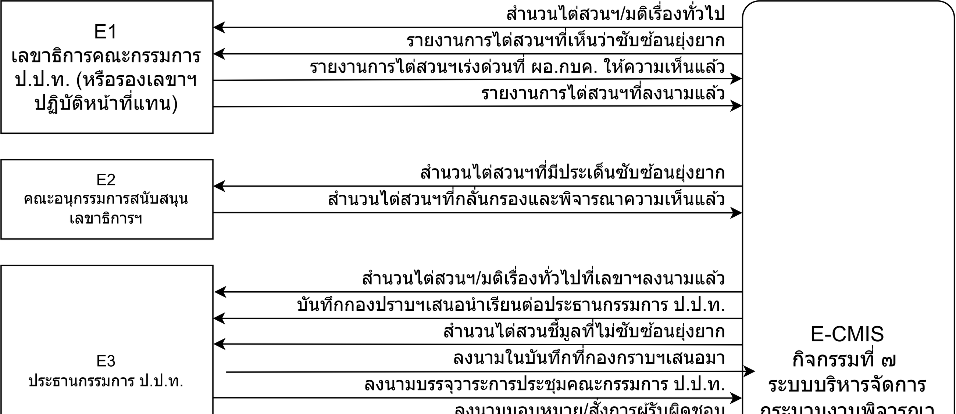
Level 0 ภาพเดิม 1/2
ภาพเดิม V1.0.2
ส่วนที่ 1/2 (ภาพแบ่งเพื่อให้อ่านได้ มีส่วนซ้อนกันเล็กน้อย)
Notes:
ไฟล์: กิจกรรมที่ 7 Context Diagram (Level 0) V1.0.2 - 01.png

Slide 6
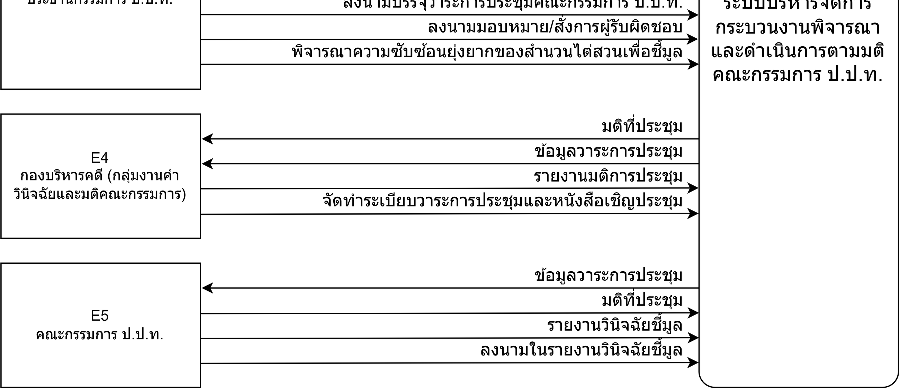
Level 0 ภาพเดิม 1/2
ภาพเดิม V1.0.2
ส่วนที่ 2/2 (ภาพแบ่งเพื่อให้อ่านได้ มีส่วนซ้อนกันเล็กน้อย)
Notes:
ไฟล์: กิจกรรมที่ 7 Context Diagram (Level 0) V1.0.2 - 01.png

Slide 7
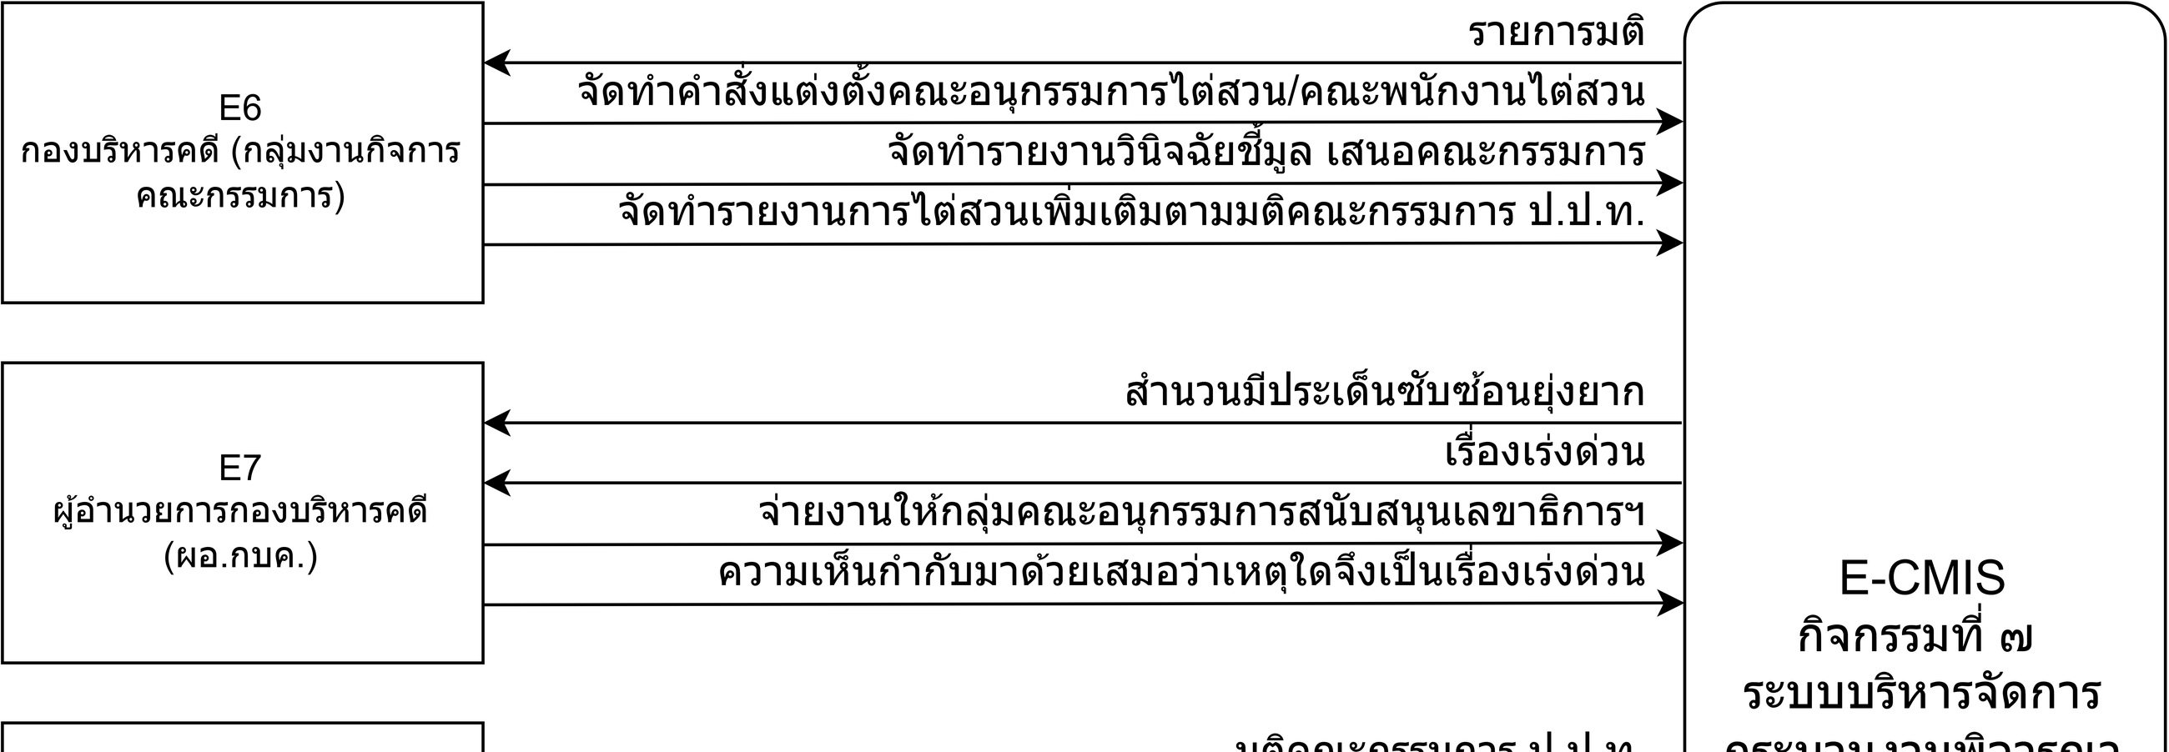
Level 0 ภาพเดิม 2/2
ภาพเดิม V1.0.2
ส่วนที่ 1/2 (ภาพแบ่งเพื่อให้อ่านได้ มีส่วนซ้อนกันเล็กน้อย)
Notes:
ไฟล์: กิจกรรมที่ 7 Context Diagram (Level 0) V1.0.2 - 02.png

Slide 8
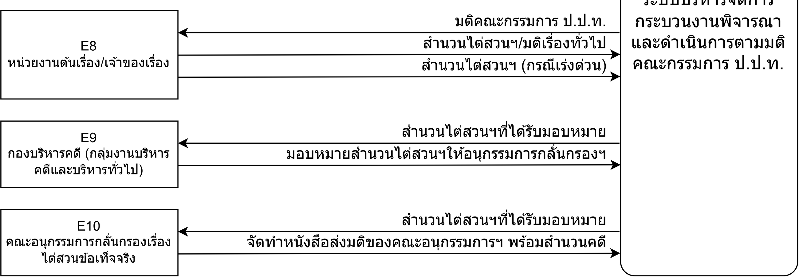
Level 0 ภาพเดิม 2/2
ภาพเดิม V1.0.2
ส่วนที่ 2/2 (ภาพแบ่งเพื่อให้อ่านได้ มีส่วนซ้อนกันเล็กน้อย)
Notes:
ไฟล์: กิจกรรมที่ 7 Context Diagram (Level 0) V1.0.2 - 02.png

Slide 9
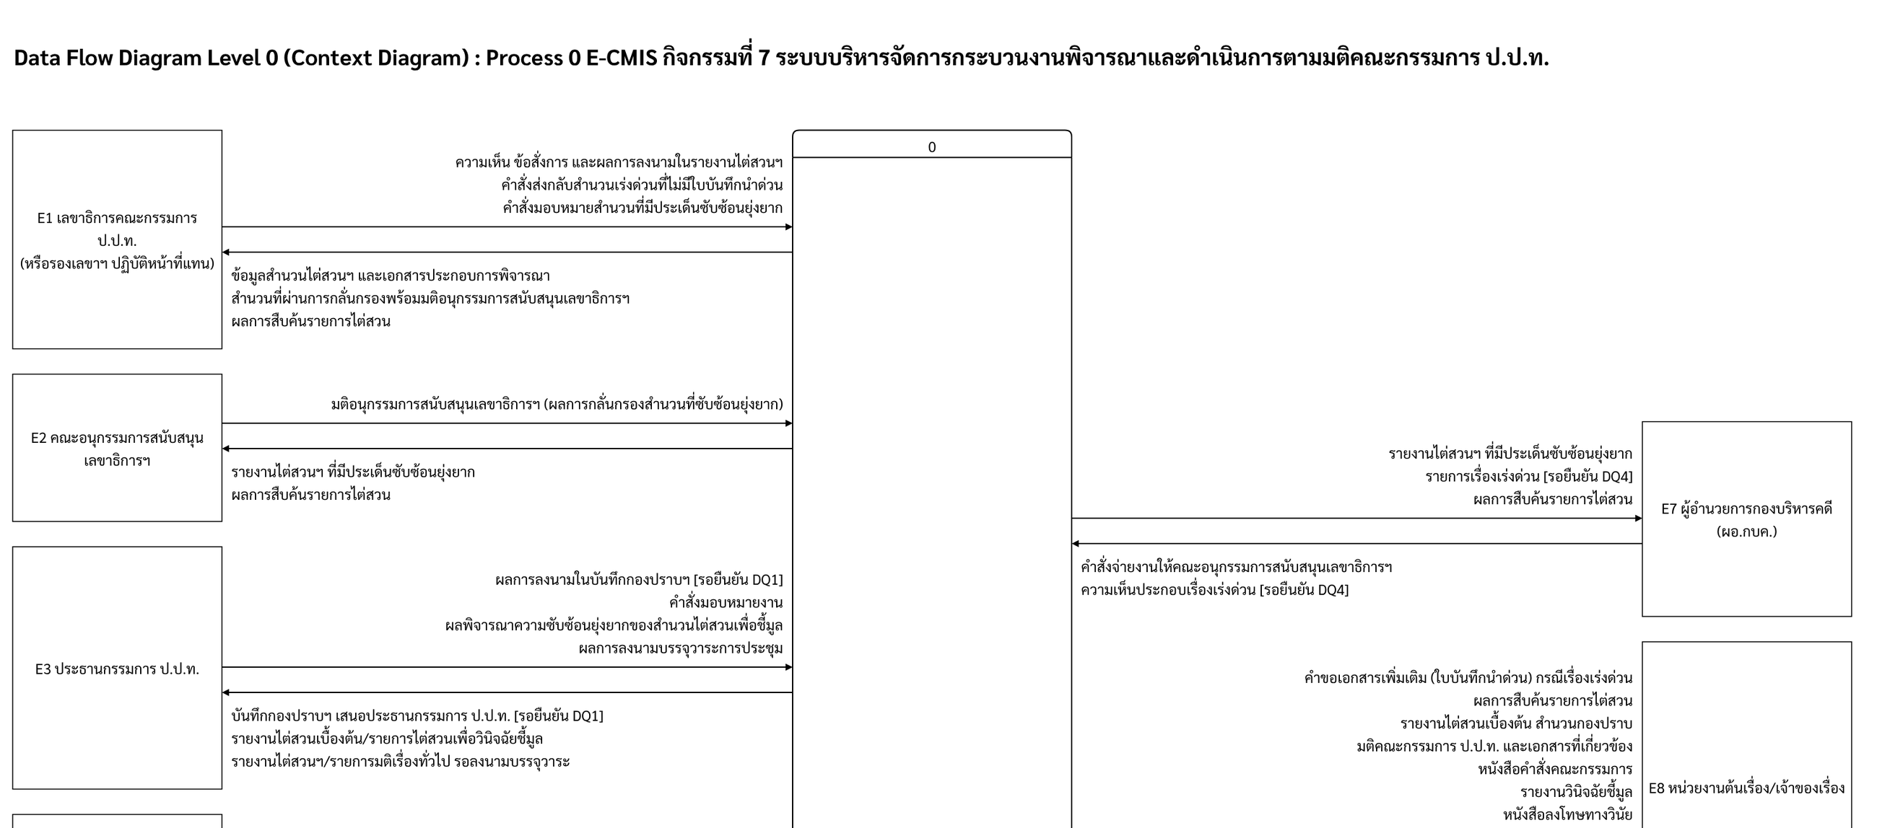
Level 0 ภาพใหม่ — ภาพรวม
ภาพใหม่ V1.0.3
ส่วนที่ 1/2 (ภาพแบ่งเพื่อให้อ่านได้ มีส่วนซ้อนกันเล็กน้อย)
Notes:
ไฟล์: กิจกรรมที่ 7 Context Diagram (Level 0) V1.0.3 - 00 ภาพรวม.png
ชื่อหน้าในผัง: Data Flow Diagram Level 0 (Context Diagram) : Process 0 E-CMIS กิจกรรมที่ 7 ระบบบริหารจัดการกระบวนงานพิจารณาและดำเนินการตามมติคณะกรรมการ ป.ป.ท.

Slide 10
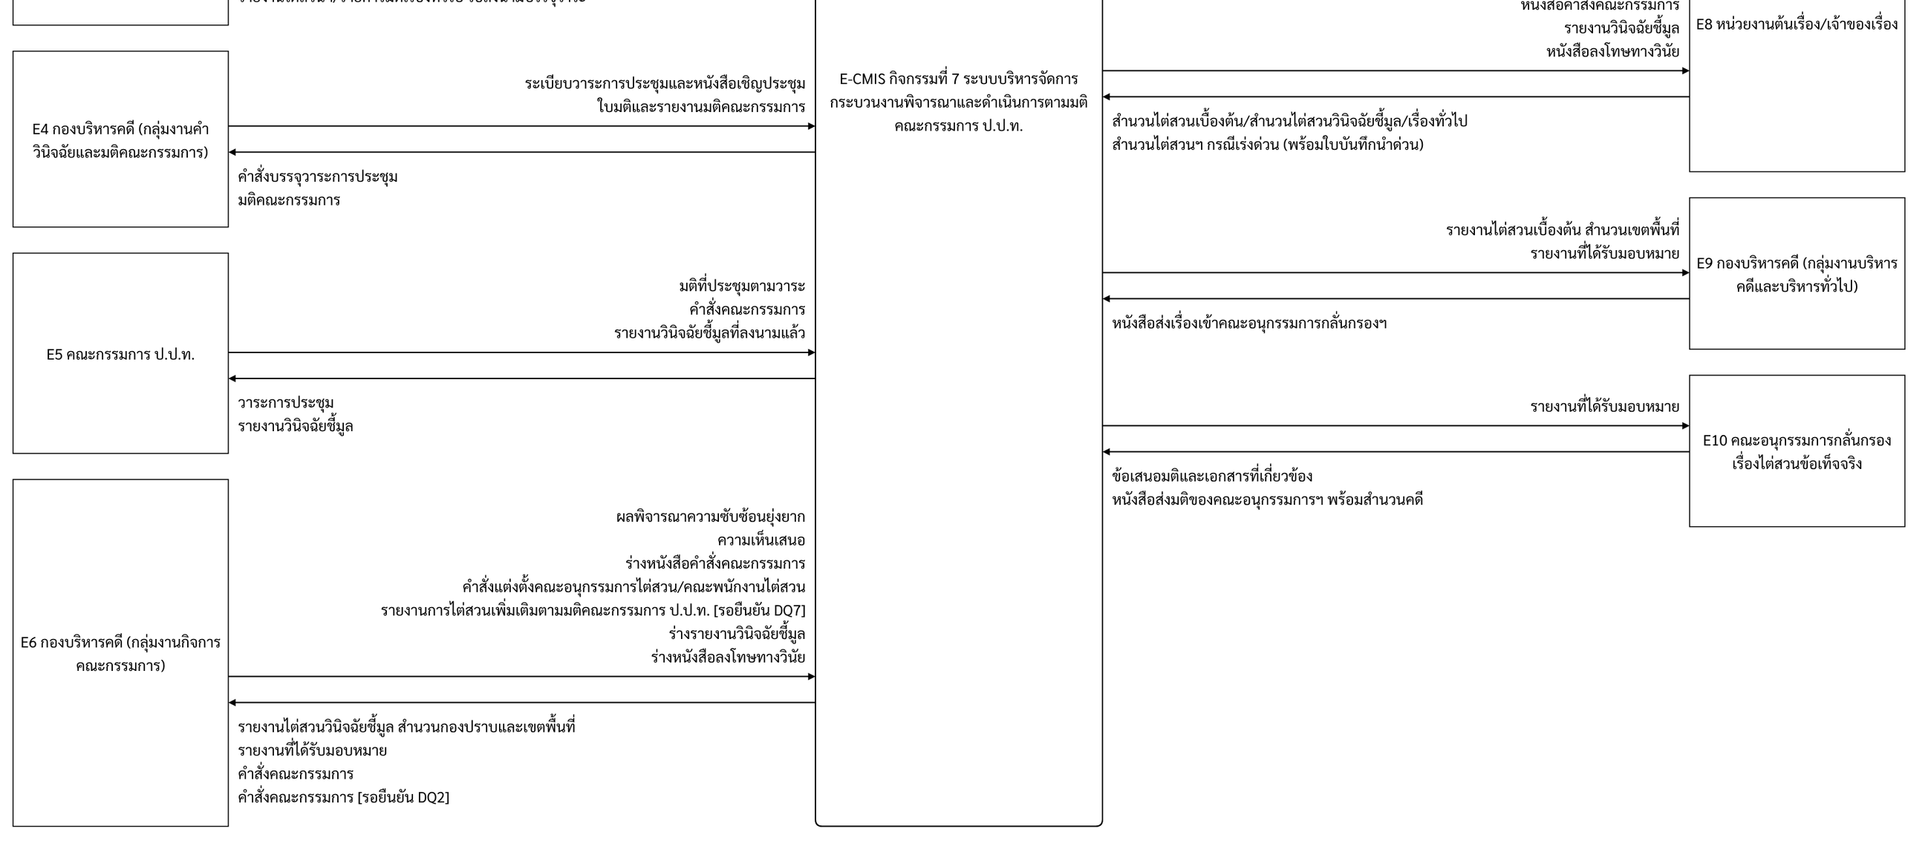
Level 0 ภาพใหม่ — ภาพรวม
ภาพใหม่ V1.0.3
ส่วนที่ 2/2 (ภาพแบ่งเพื่อให้อ่านได้ มีส่วนซ้อนกันเล็กน้อย)
Notes:
ไฟล์: กิจกรรมที่ 7 Context Diagram (Level 0) V1.0.3 - 00 ภาพรวม.png
ชื่อหน้าในผัง: Data Flow Diagram Level 0 (Context Diagram) : Process 0 E-CMIS กิจกรรมที่ 7 ระบบบริหารจัดการกระบวนงานพิจารณาและดำเนินการตามมติคณะกรรมการ ป.ป.ท.

Slide 11
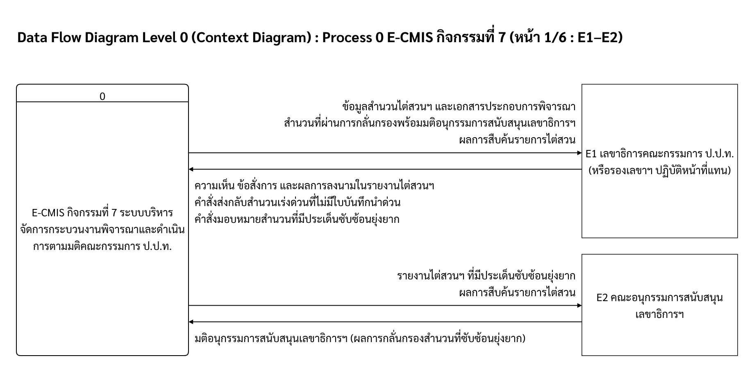
Level 0 ภาพใหม่ — หน้า 1/6 : E1–E2
ภาพใหม่ V1.0.3
Notes:
ไฟล์: กิจกรรมที่ 7 Context Diagram (Level 0) V1.0.3 - 01 หน้า 1-6 (E1–E2).png
ชื่อหน้าในผัง: Data Flow Diagram Level 0 (Context Diagram) : Process 0 E-CMIS กิจกรรมที่ 7 (หน้า 1/6 : E1–E2)

Slide 12
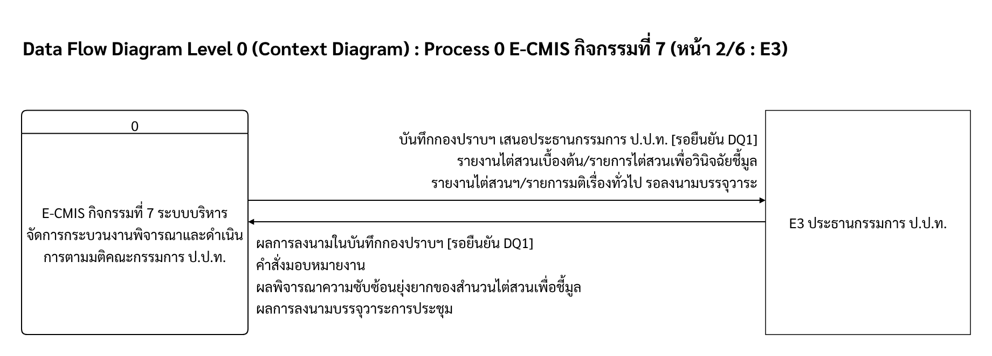
Level 0 ภาพใหม่ — หน้า 2/6 : E3
ภาพใหม่ V1.0.3
Notes:
ไฟล์: กิจกรรมที่ 7 Context Diagram (Level 0) V1.0.3 - 02 หน้า 2-6 (E3).png
ชื่อหน้าในผัง: Data Flow Diagram Level 0 (Context Diagram) : Process 0 E-CMIS กิจกรรมที่ 7 (หน้า 2/6 : E3)

Slide 13
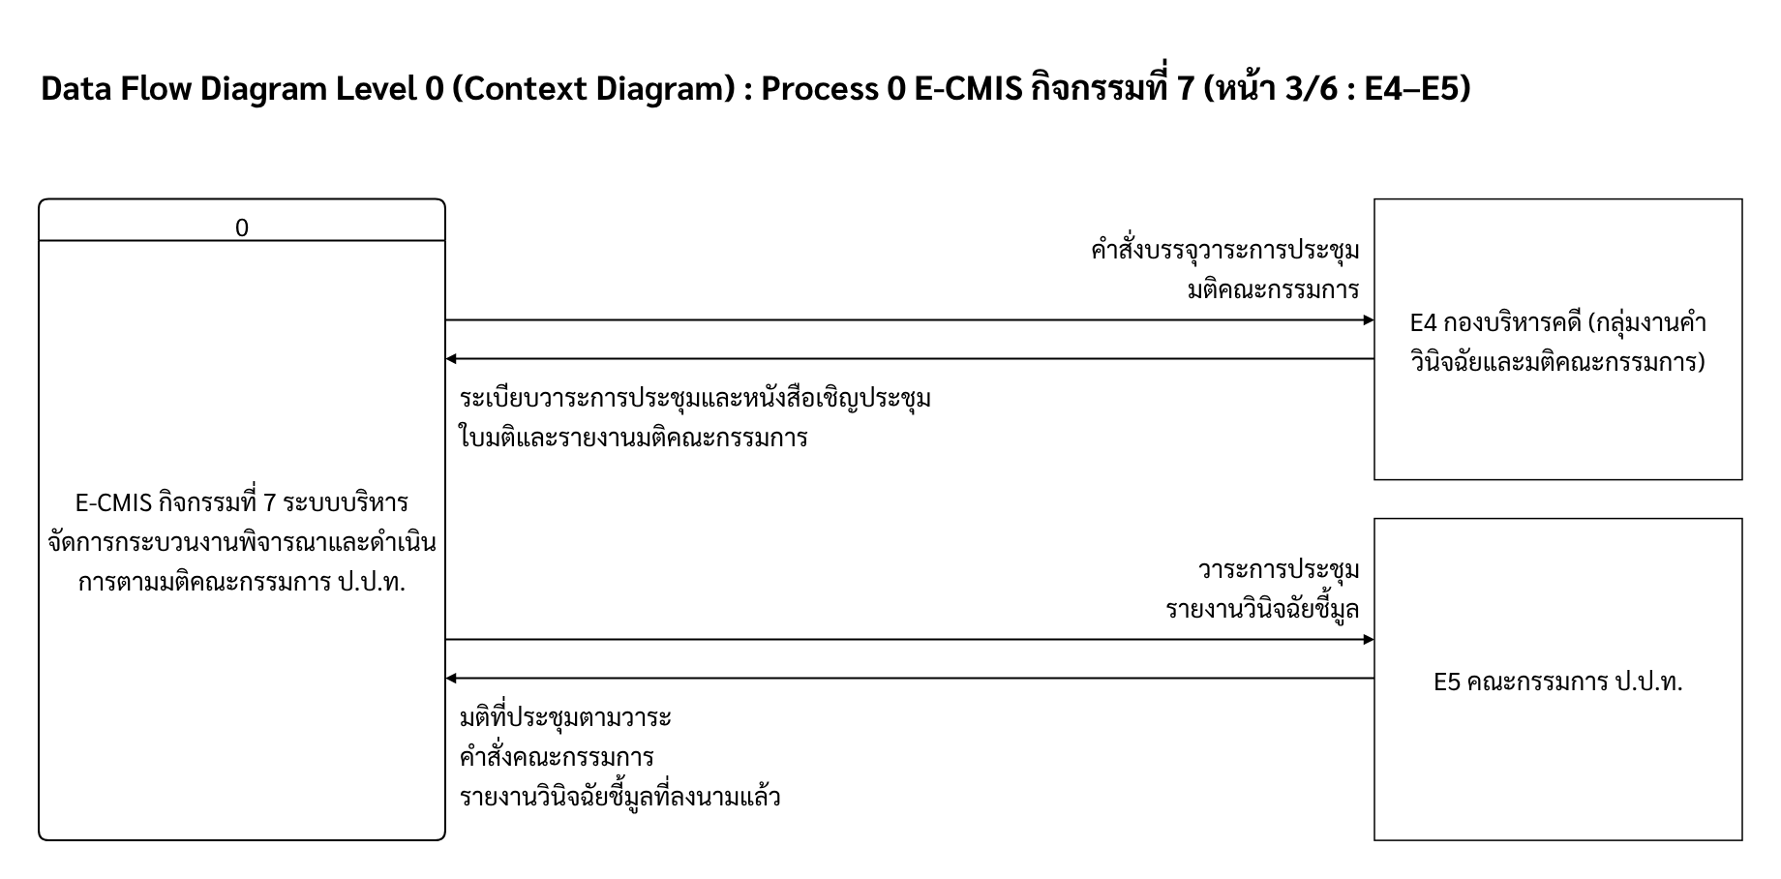
Level 0 ภาพใหม่ — หน้า 3/6 : E4–E5
ภาพใหม่ V1.0.3
Notes:
ไฟล์: กิจกรรมที่ 7 Context Diagram (Level 0) V1.0.3 - 03 หน้า 3-6 (E4–E5).png
ชื่อหน้าในผัง: Data Flow Diagram Level 0 (Context Diagram) : Process 0 E-CMIS กิจกรรมที่ 7 (หน้า 3/6 : E4–E5)

Slide 14
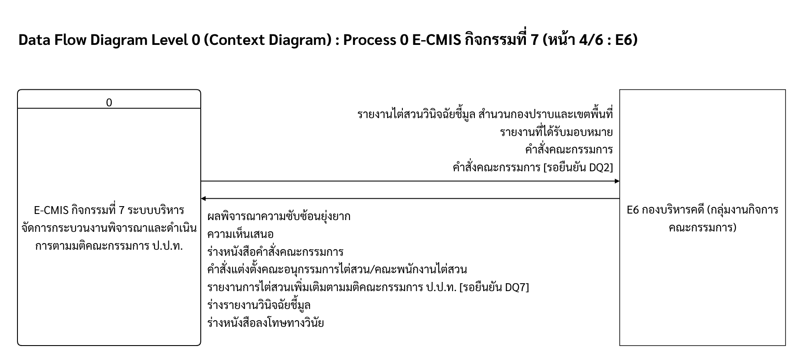
Level 0 ภาพใหม่ — หน้า 4/6 : E6
ภาพใหม่ V1.0.3
Notes:
ไฟล์: กิจกรรมที่ 7 Context Diagram (Level 0) V1.0.3 - 04 หน้า 4-6 (E6).png
ชื่อหน้าในผัง: Data Flow Diagram Level 0 (Context Diagram) : Process 0 E-CMIS กิจกรรมที่ 7 (หน้า 4/6 : E6)

Slide 15
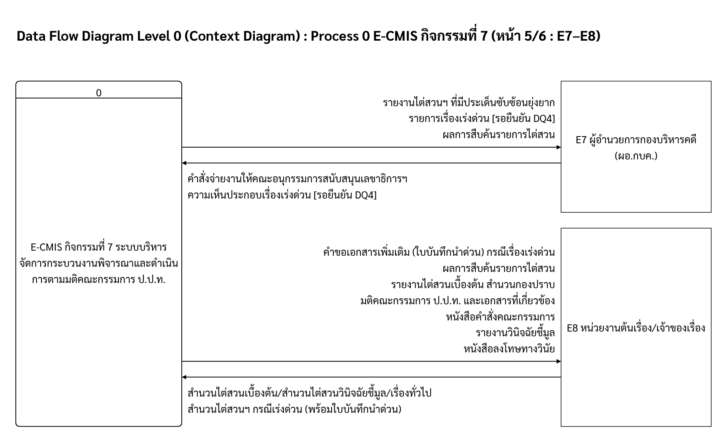
Level 0 ภาพใหม่ — หน้า 5/6 : E7–E8
ภาพใหม่ V1.0.3
Notes:
ไฟล์: กิจกรรมที่ 7 Context Diagram (Level 0) V1.0.3 - 05 หน้า 5-6 (E7–E8).png
ชื่อหน้าในผัง: Data Flow Diagram Level 0 (Context Diagram) : Process 0 E-CMIS กิจกรรมที่ 7 (หน้า 5/6 : E7–E8)

Slide 16
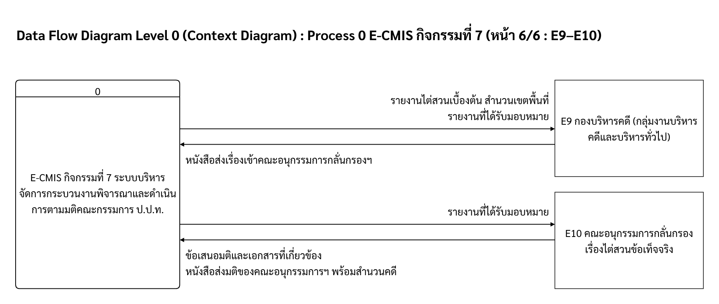
Level 0 ภาพใหม่ — หน้า 6/6 : E9–E10
ภาพใหม่ V1.0.3
Notes:
ไฟล์: กิจกรรมที่ 7 Context Diagram (Level 0) V1.0.3 - 06 หน้า 6-6 (E9–E10).png
ชื่อหน้าในผัง: Data Flow Diagram Level 0 (Context Diagram) : Process 0 E-CMIS กิจกรรมที่ 7 (หน้า 6/6 : E9–E10)

Slide 17
Level 0: จุดที่เปลี่ยนแปลง
จุดที่เปลี่ยน
เพิ่มหน้าภาพรวม และแยกหน้าใส่เล่ม 6 หน้า (1–2 Entity ต่อหน้า: Process 0 ซ้าย, Entity ขวา)
Process 0 เป็นกล่อง swimlane หัว "0" ตามกติกา ไม่มี Data Store ใน L0
ป้ายเส้นเปลี่ยนเป็นคำนาม เช่น "ลงนามบรรจุวาระการประชุมคณะกรรมการ ป.ป.ท." → "ผลการลงนามบรรจุวาระการประชุม", "จัดทำรายงานวินิจฉัยชี้มูล เสนอคณะกรรมการ" → "ร่างรายงานวินิจฉัยชี้มูล"
รายการข้อมูลบนเส้นรวมมาจาก Level 1 ทุกเส้น (Balancing) ได้ 20 เส้น = 10 Entity × ขาเข้า/ขาออก
แก้คำผิด "กองกราบฯ" → "กองปราบฯ" และผูกเส้นกับกล่องทุกเส้น (เดิม 36 จาก 36 เส้นไม่ผูกกับกล่อง)
ฟอนต์ TH Sarabun New ขนาด 34 ในหน้าแยก ชื่อหน้า 46 ตัวหนา เส้นดำทึบหนา 2

Slide 18
Level 0: เหตุผลและแหล่งอ้างอิง
อ้างอิง
กติกา DFD (Level 0–2) ข้อ 1–8
บันทึกการแก้ไข 1791976367965 ลำดับ 1: "แก้ไขรูปภาพ Data Flow Diagram ตาม Format ทีม"
ไฟล์ Context Diagram (Level 0) V1.0.2 และตาราง 3.1.1–3.1.2 ในเล่ม 4 V1.2
DFD Level 1 V1.0.3 (ต้นแบบของรายการข้อมูลใน L0)

Slide 19
Level 0: ประเด็นที่ยังรอยืนยัน (1/2)
รหัส | ประเด็น / คำถาม | ผู้ที่ควรยืนยัน | ผลกระทบ
DQ1 | บันทึกกองปราบฯ เสนอประธานกรรมการ ป.ป.ท. ภาพ L0 เดิมมีกระแสข้อมูลบันทึกกองปราบฯ ระหว่าง E3 กับระบบ แต่ L1/L2 เดิมไม่ระบุ Process ที่รับผิดชอบ ฉบับใหม่วางไว้ที่ 2.0/2.1 (คัดแยกรายงาน) ถูกต้องหรือไม่ หรือควรอยู่ Process อื่น | BA ร่วมกับกองบริหารคดี (เจ้าของกระบวนงาน) | ตำแหน่งเส้น E3↔2.0 (L1) และ E3↔2.1 (L2) และชื่อข้อมูลใน L0
DQ2 | ข้อมูลที่ 6.0 ส่งให้ E6 L1 เดิมระบุ 6.0 → E6 "จัดทำคำสั่งคณะกรรมการ" ซึ่งซ้ำกับ 5.0 และเป็นคำกริยา ฉบับใหม่คงไว้เป็น "คำสั่งคณะกรรมการ [รอยืนยัน DQ2]" ขอทราบว่า 6.0 ส่งข้อมูลใดให้กลุ่มงานกิจการคณะกรรมการจริง | SA / BA | ป้ายเส้น 6.0→E6, 6.1→E6 และรายการข้อมูล E6 ใน L0
DQ4 | กระแสข้อมูลเรื่องเร่งด่วนกับ E7 และไฟล์แนบที่ 1.1 L0 เดิมมีข้อมูลเรื่องเร่งด่วนระหว่าง E7 กับระบบ แต่ L1/L2 ไม่มี ฉบับใหม่เพิ่ม "รายการเรื่องเร่งด่วน" และ "ความเห็นประกอบเรื่องเร่งด่วน" ที่ 1.0/1.1 และเส้น 1.1↔D4 เพื่อให้สมดุล ขอยืนยันชื่อข้อมูลและ Process ย่อยที่รับผิดชอบ | BA / SA | เส้น E7↔1.0, E7↔1.1, 1.1↔D4

Slide 20
Level 0: ประเด็นที่ยังรอยืนยัน (2/2)
รหัส | ประเด็น / คำถาม | ผู้ที่ควรยืนยัน | ผลกระทบ
DQ7 | รายงานการไต่สวนเพิ่มเติมตามมติ ฉบับใหม่วาง "รายงานการไต่สวนเพิ่มเติมตามมติคณะกรรมการ ป.ป.ท." เป็นข้อมูลจาก E6 เข้า 5.0/5.1 ตามตาราง Level 2 เดิม ขอยืนยันว่าถูก Process | BA | ตำแหน่งเส้น E6→5.0 / E6→5.1
DQ10 | ใช้ L1 เป็นต้นแบบของ L0 ภาพ L0 เดิมกับตาราง 3.1.2 เดิมไม่ตรงกัน ฉบับใหม่จึงรวมกระแสข้อมูลของ L1 ขึ้นเป็น L0 ทุกเส้น (Balancing) ขอยืนยันว่ารายการข้อมูลใน L0 ฉบับใหม่ครบถ้วน | BA / ลูกค้า | รายการข้อมูลบนเส้น L0 และตาราง 3.1.2
DQ11 | ฟอนต์ TH Sarabun New ตอนส่งออกรูป รูป PNG ชุดนี้ส่งออกด้วยเครื่องมืออัตโนมัติที่ใช้ฟอนต์ Sarabun ปรับขนาดแทน TH Sarabun New ตำแหน่งตัดบรรทัดอาจต่างจากที่เปิดใน draw.io บนเครื่องที่ติดตั้งฟอนต์จริง ควรเปิดไฟล์ .drawio ตรวจและ export ใหม่ก่อนส่งฉบับจริง | ผู้จัดทำเล่ม / ทีมเอกสาร | ความคมชัดและตำแหน่งตัดบรรทัดในรูป

Slide 21
Level 1 : Data Flow Diagram
ภาพเดิม 6 ภาพ → ภาพรวม 1 หน้า + หน้าแยกราย Entity 10 หน้า

Slide 22
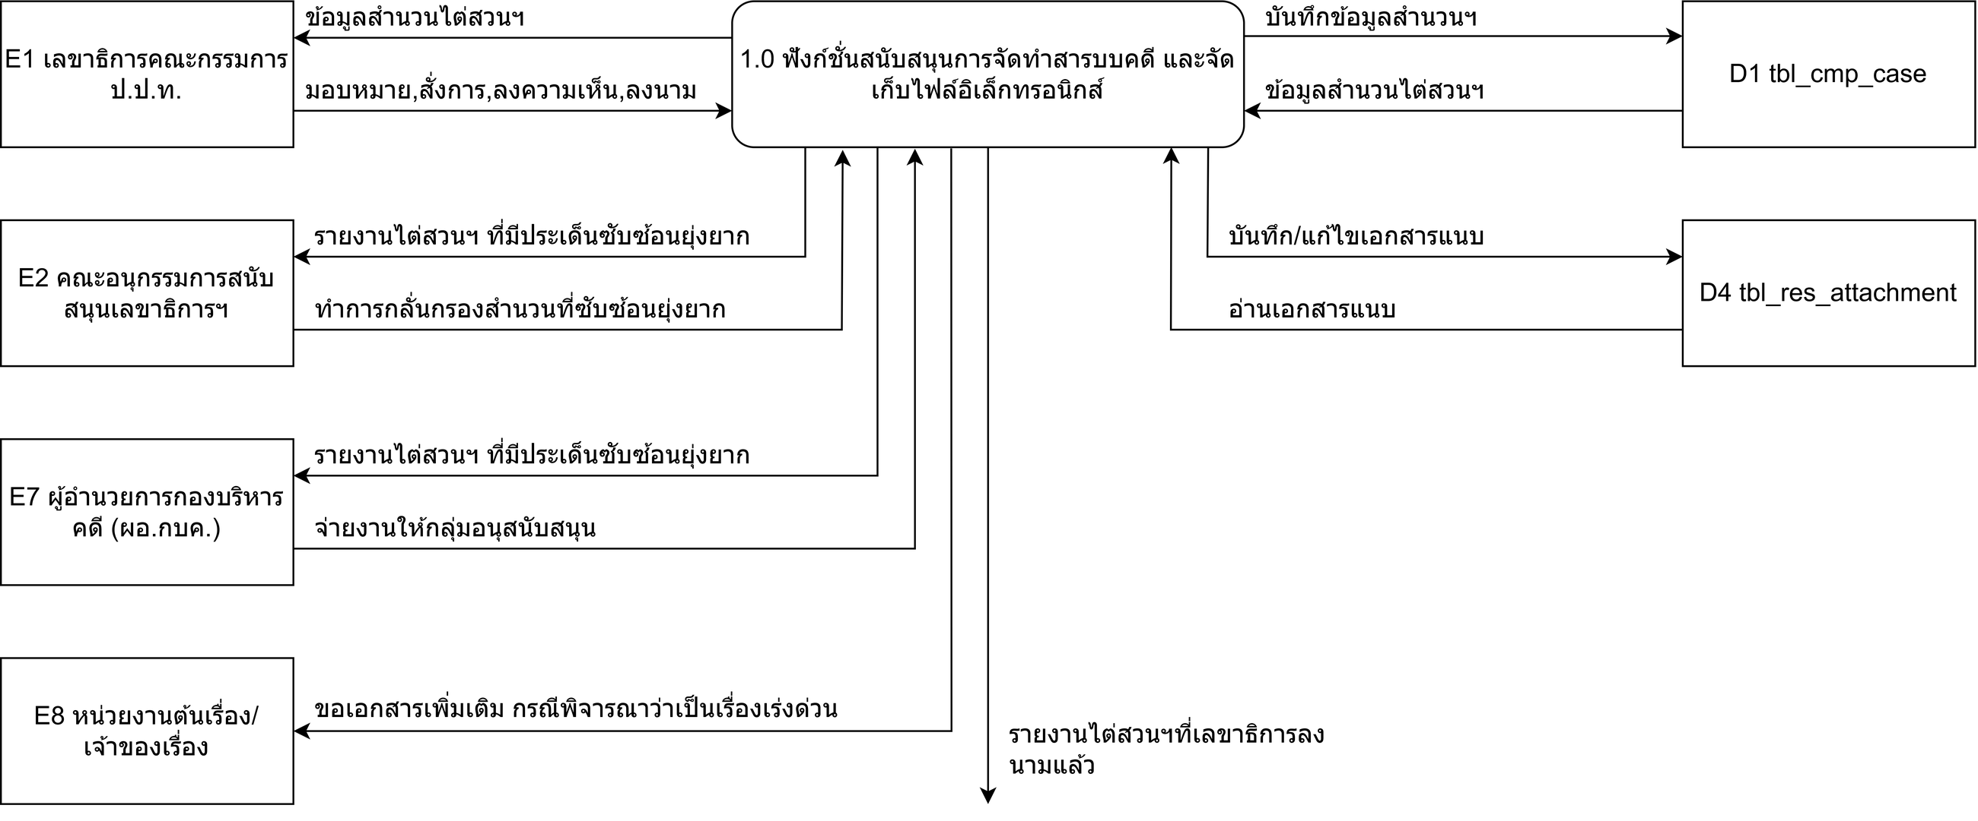
Level 1 ภาพเดิม 1/6
ภาพเดิม V1.0.2
Notes:
ไฟล์: กิจกรรมที่ 7 Data Flow Diagram (Level 1) V1.0.2 - 01.png

Slide 23
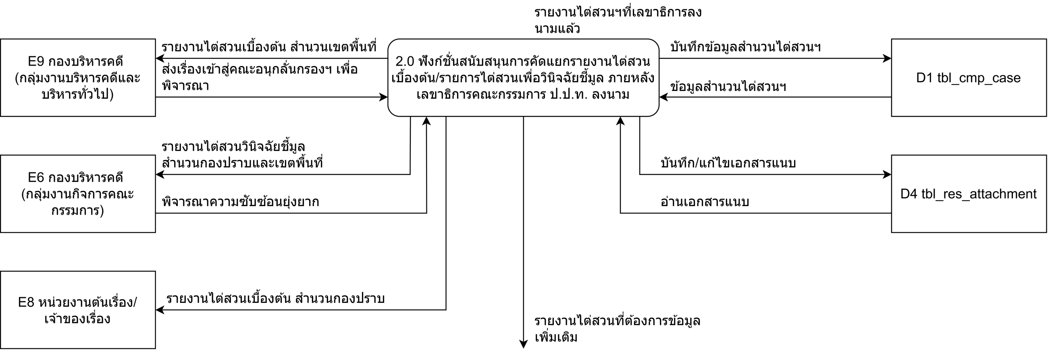
Level 1 ภาพเดิม 2/6
ภาพเดิม V1.0.2
Notes:
ไฟล์: กิจกรรมที่ 7 Data Flow Diagram (Level 1) V1.0.2 - 02.png

Slide 24
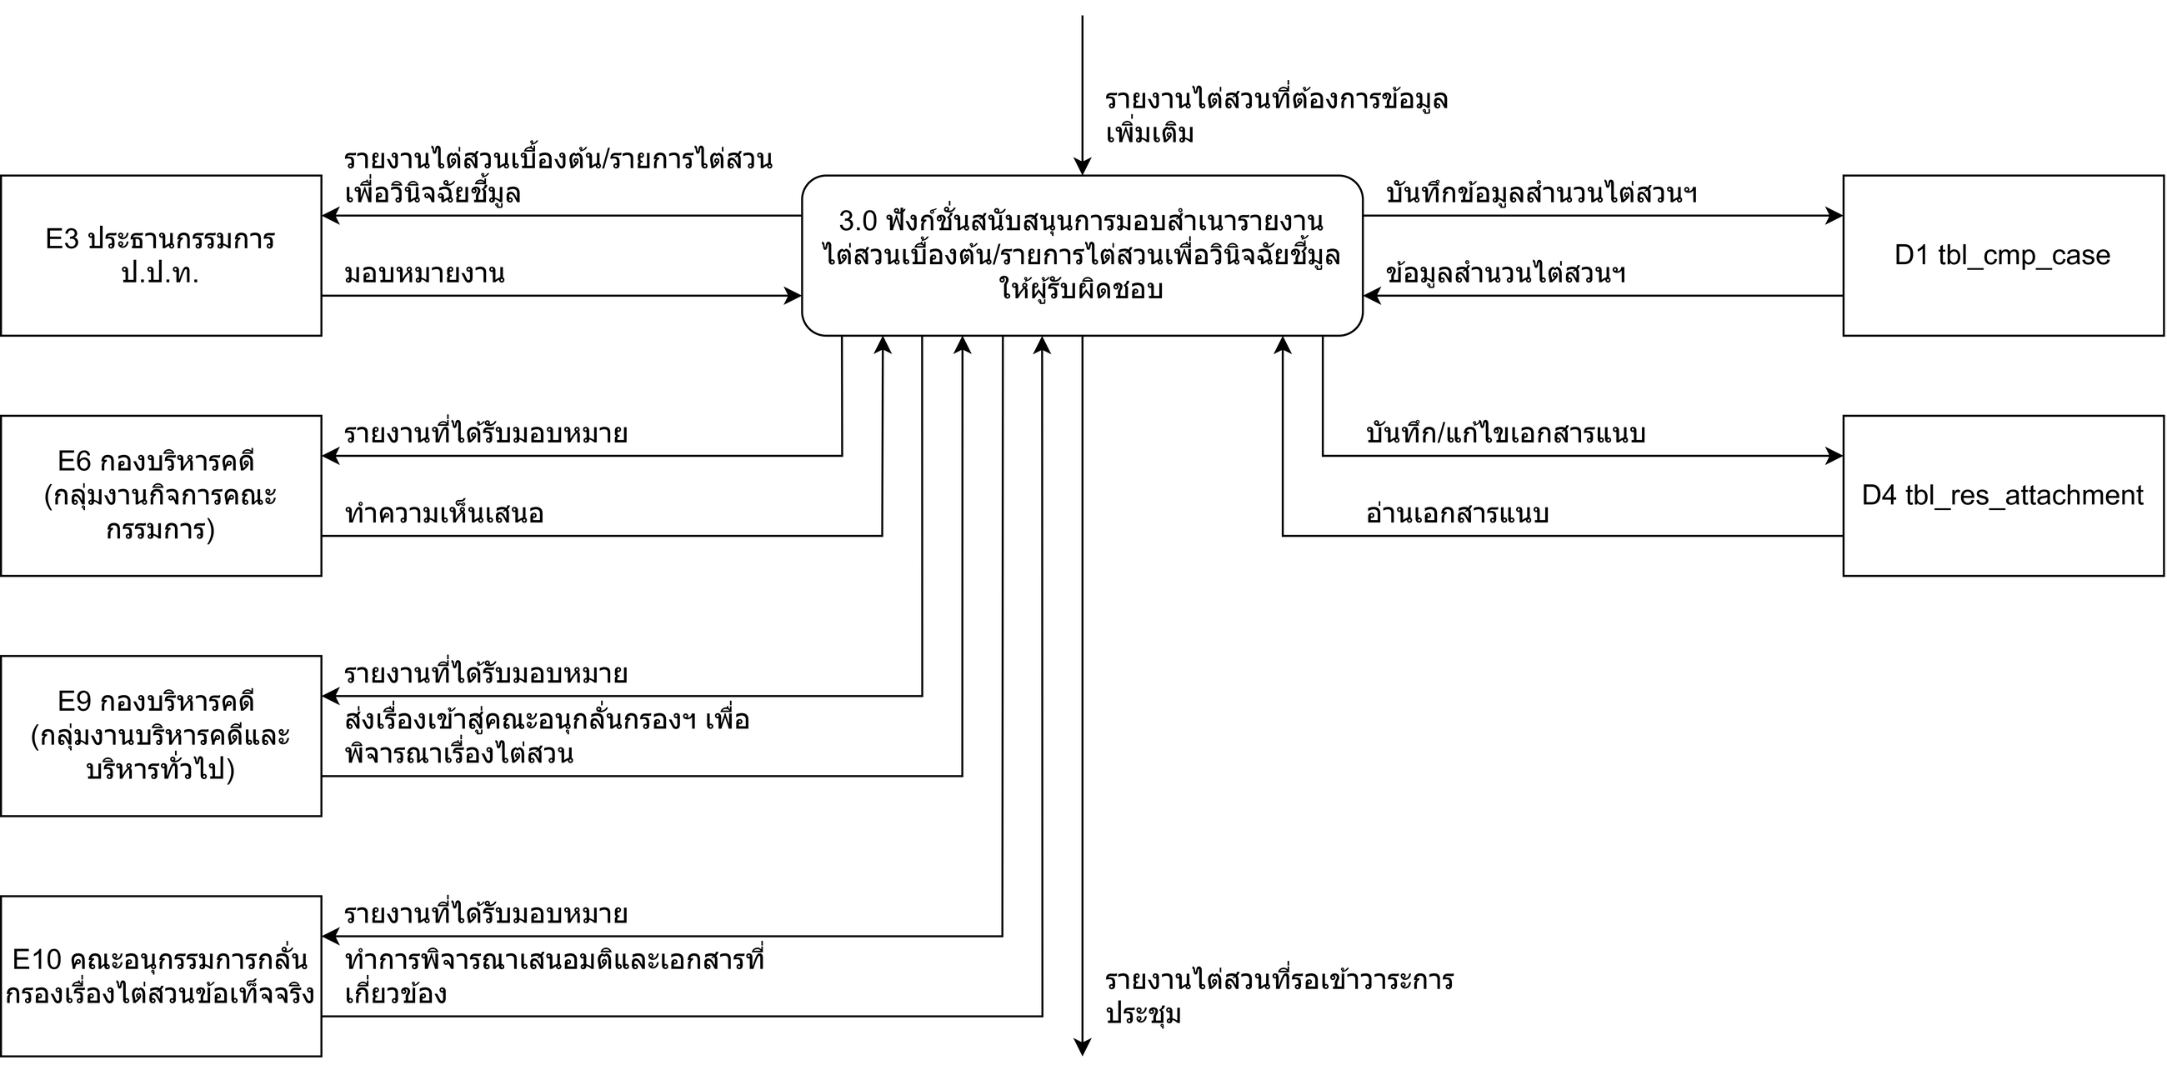
Level 1 ภาพเดิม 3/6
ภาพเดิม V1.0.2
Notes:
ไฟล์: กิจกรรมที่ 7 Data Flow Diagram (Level 1) V1.0.2 - 03.png

Slide 25
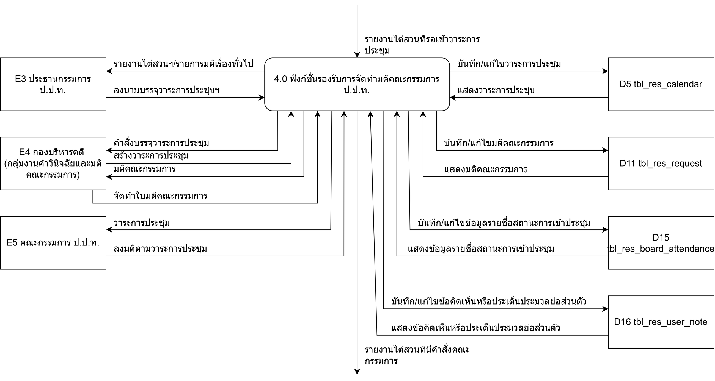
Level 1 ภาพเดิม 4/6
ภาพเดิม V1.0.2
Notes:
ไฟล์: กิจกรรมที่ 7 Data Flow Diagram (Level 1) V1.0.2 - 04.png

Slide 26
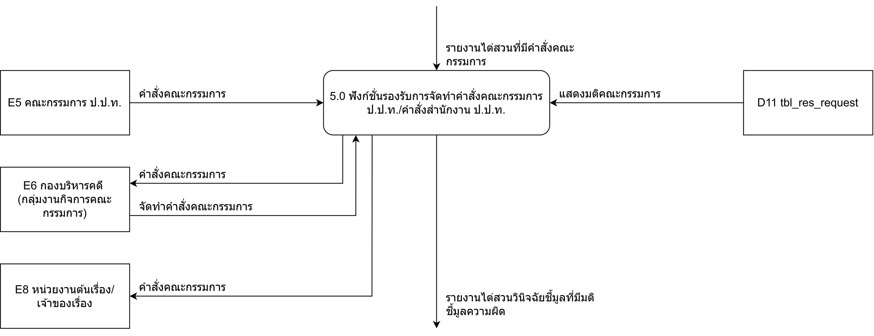
Level 1 ภาพเดิม 5/6
ภาพเดิม V1.0.2
Notes:
ไฟล์: กิจกรรมที่ 7 Data Flow Diagram (Level 1) V1.0.2 - 05.png

Slide 27
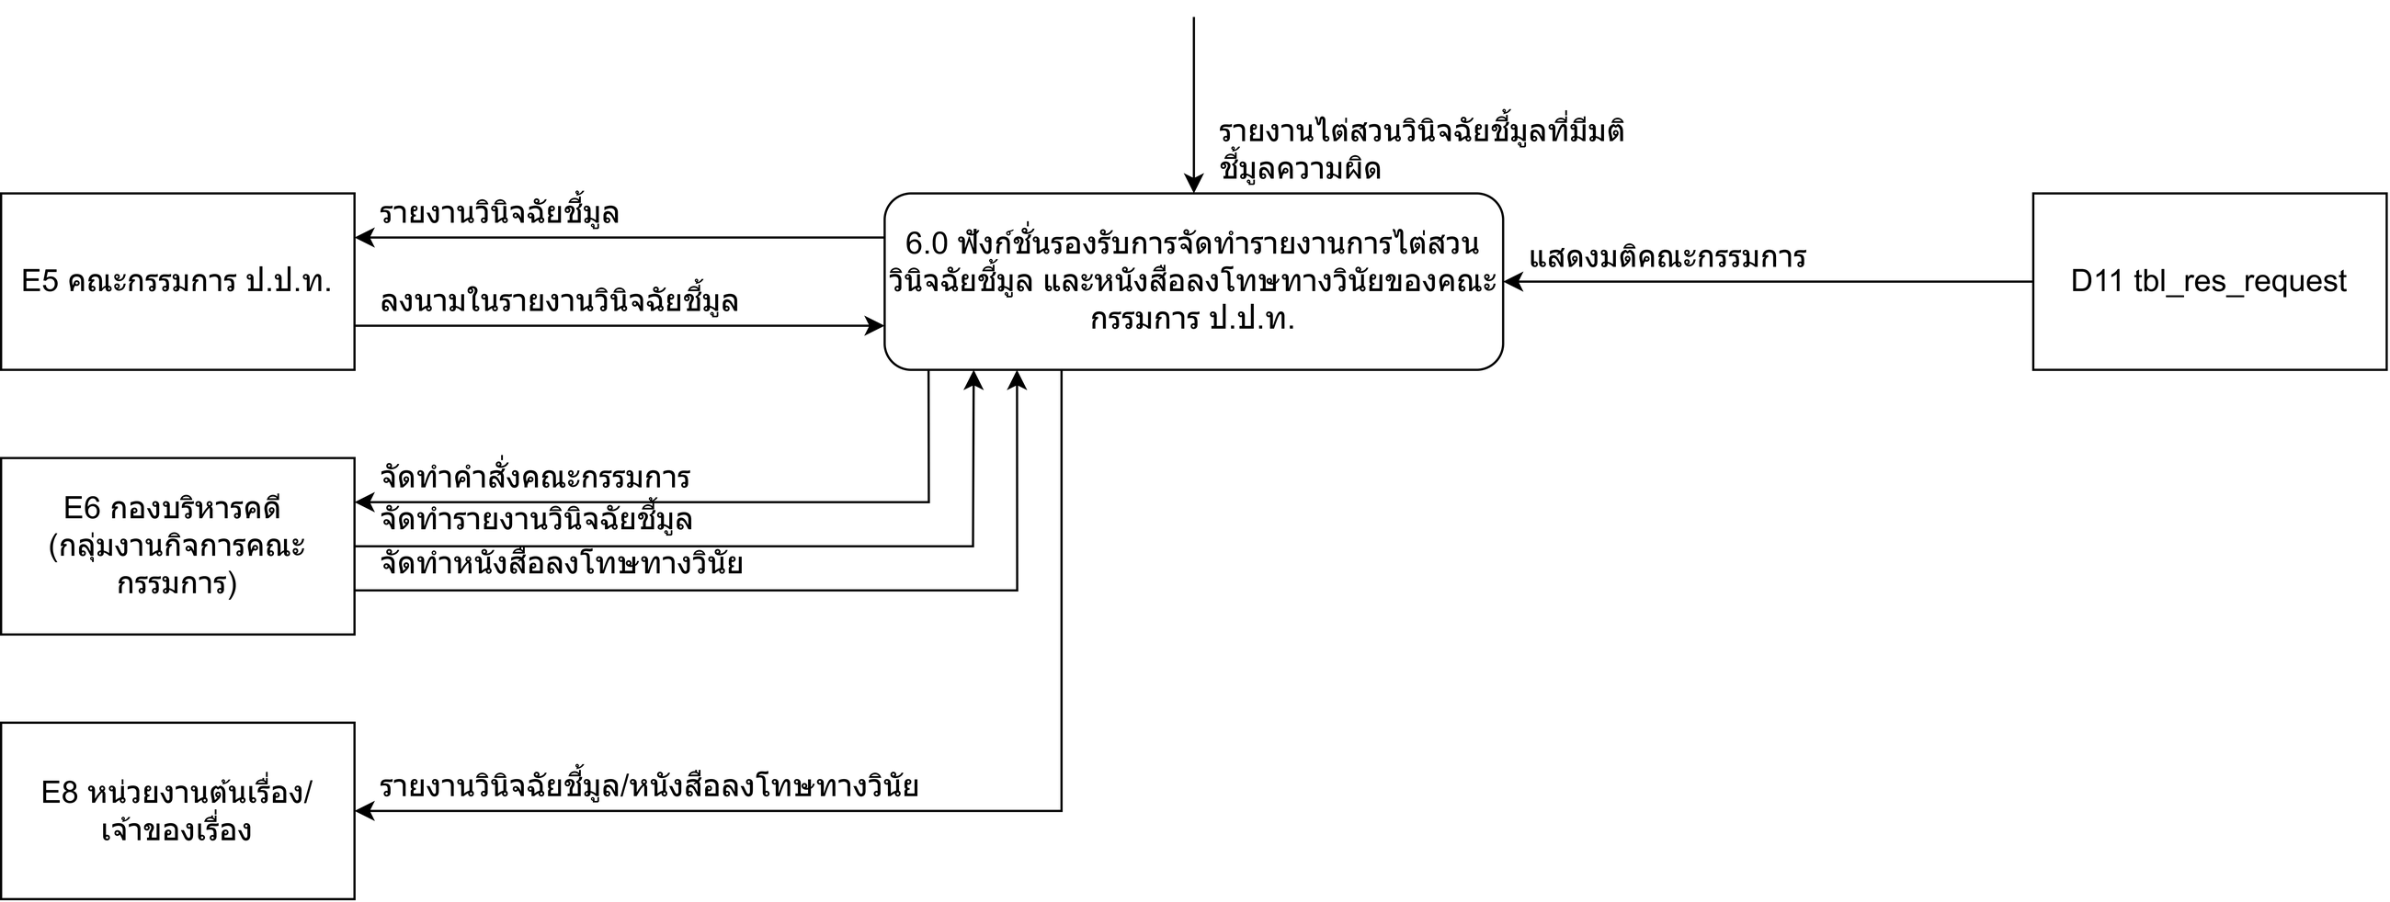
Level 1 ภาพเดิม 6/6
ภาพเดิม V1.0.2
Notes:
ไฟล์: กิจกรรมที่ 7 Data Flow Diagram (Level 1) V1.0.2 - 06.png

Slide 28
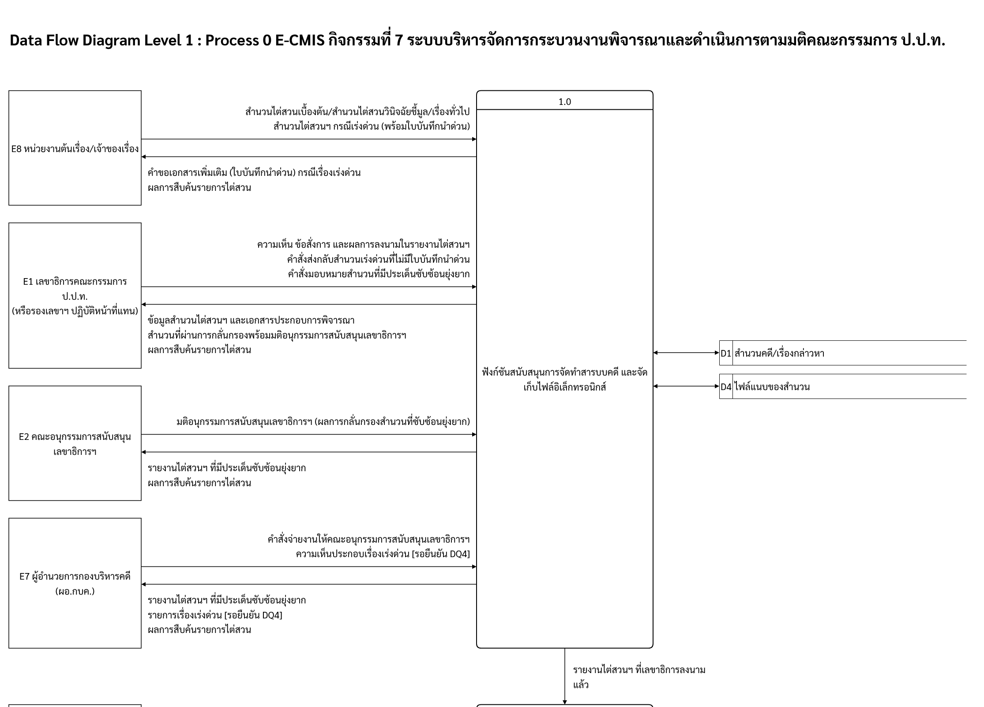
Level 1 ภาพใหม่ — ภาพรวม
ภาพใหม่ V1.0.3
ส่วนที่ 1/4 (ภาพแบ่งเพื่อให้อ่านได้ มีส่วนซ้อนกันเล็กน้อย)
Notes:
ไฟล์: กิจกรรมที่ 7 Data Flow Diagram (Level 1) V1.0.3 - 00 ภาพรวม.png
ชื่อหน้าในผัง: Data Flow Diagram Level 1 : Process 0 E-CMIS กิจกรรมที่ 7 ระบบบริหารจัดการกระบวนงานพิจารณาและดำเนินการตามมติคณะกรรมการ ป.ป.ท.

Slide 29
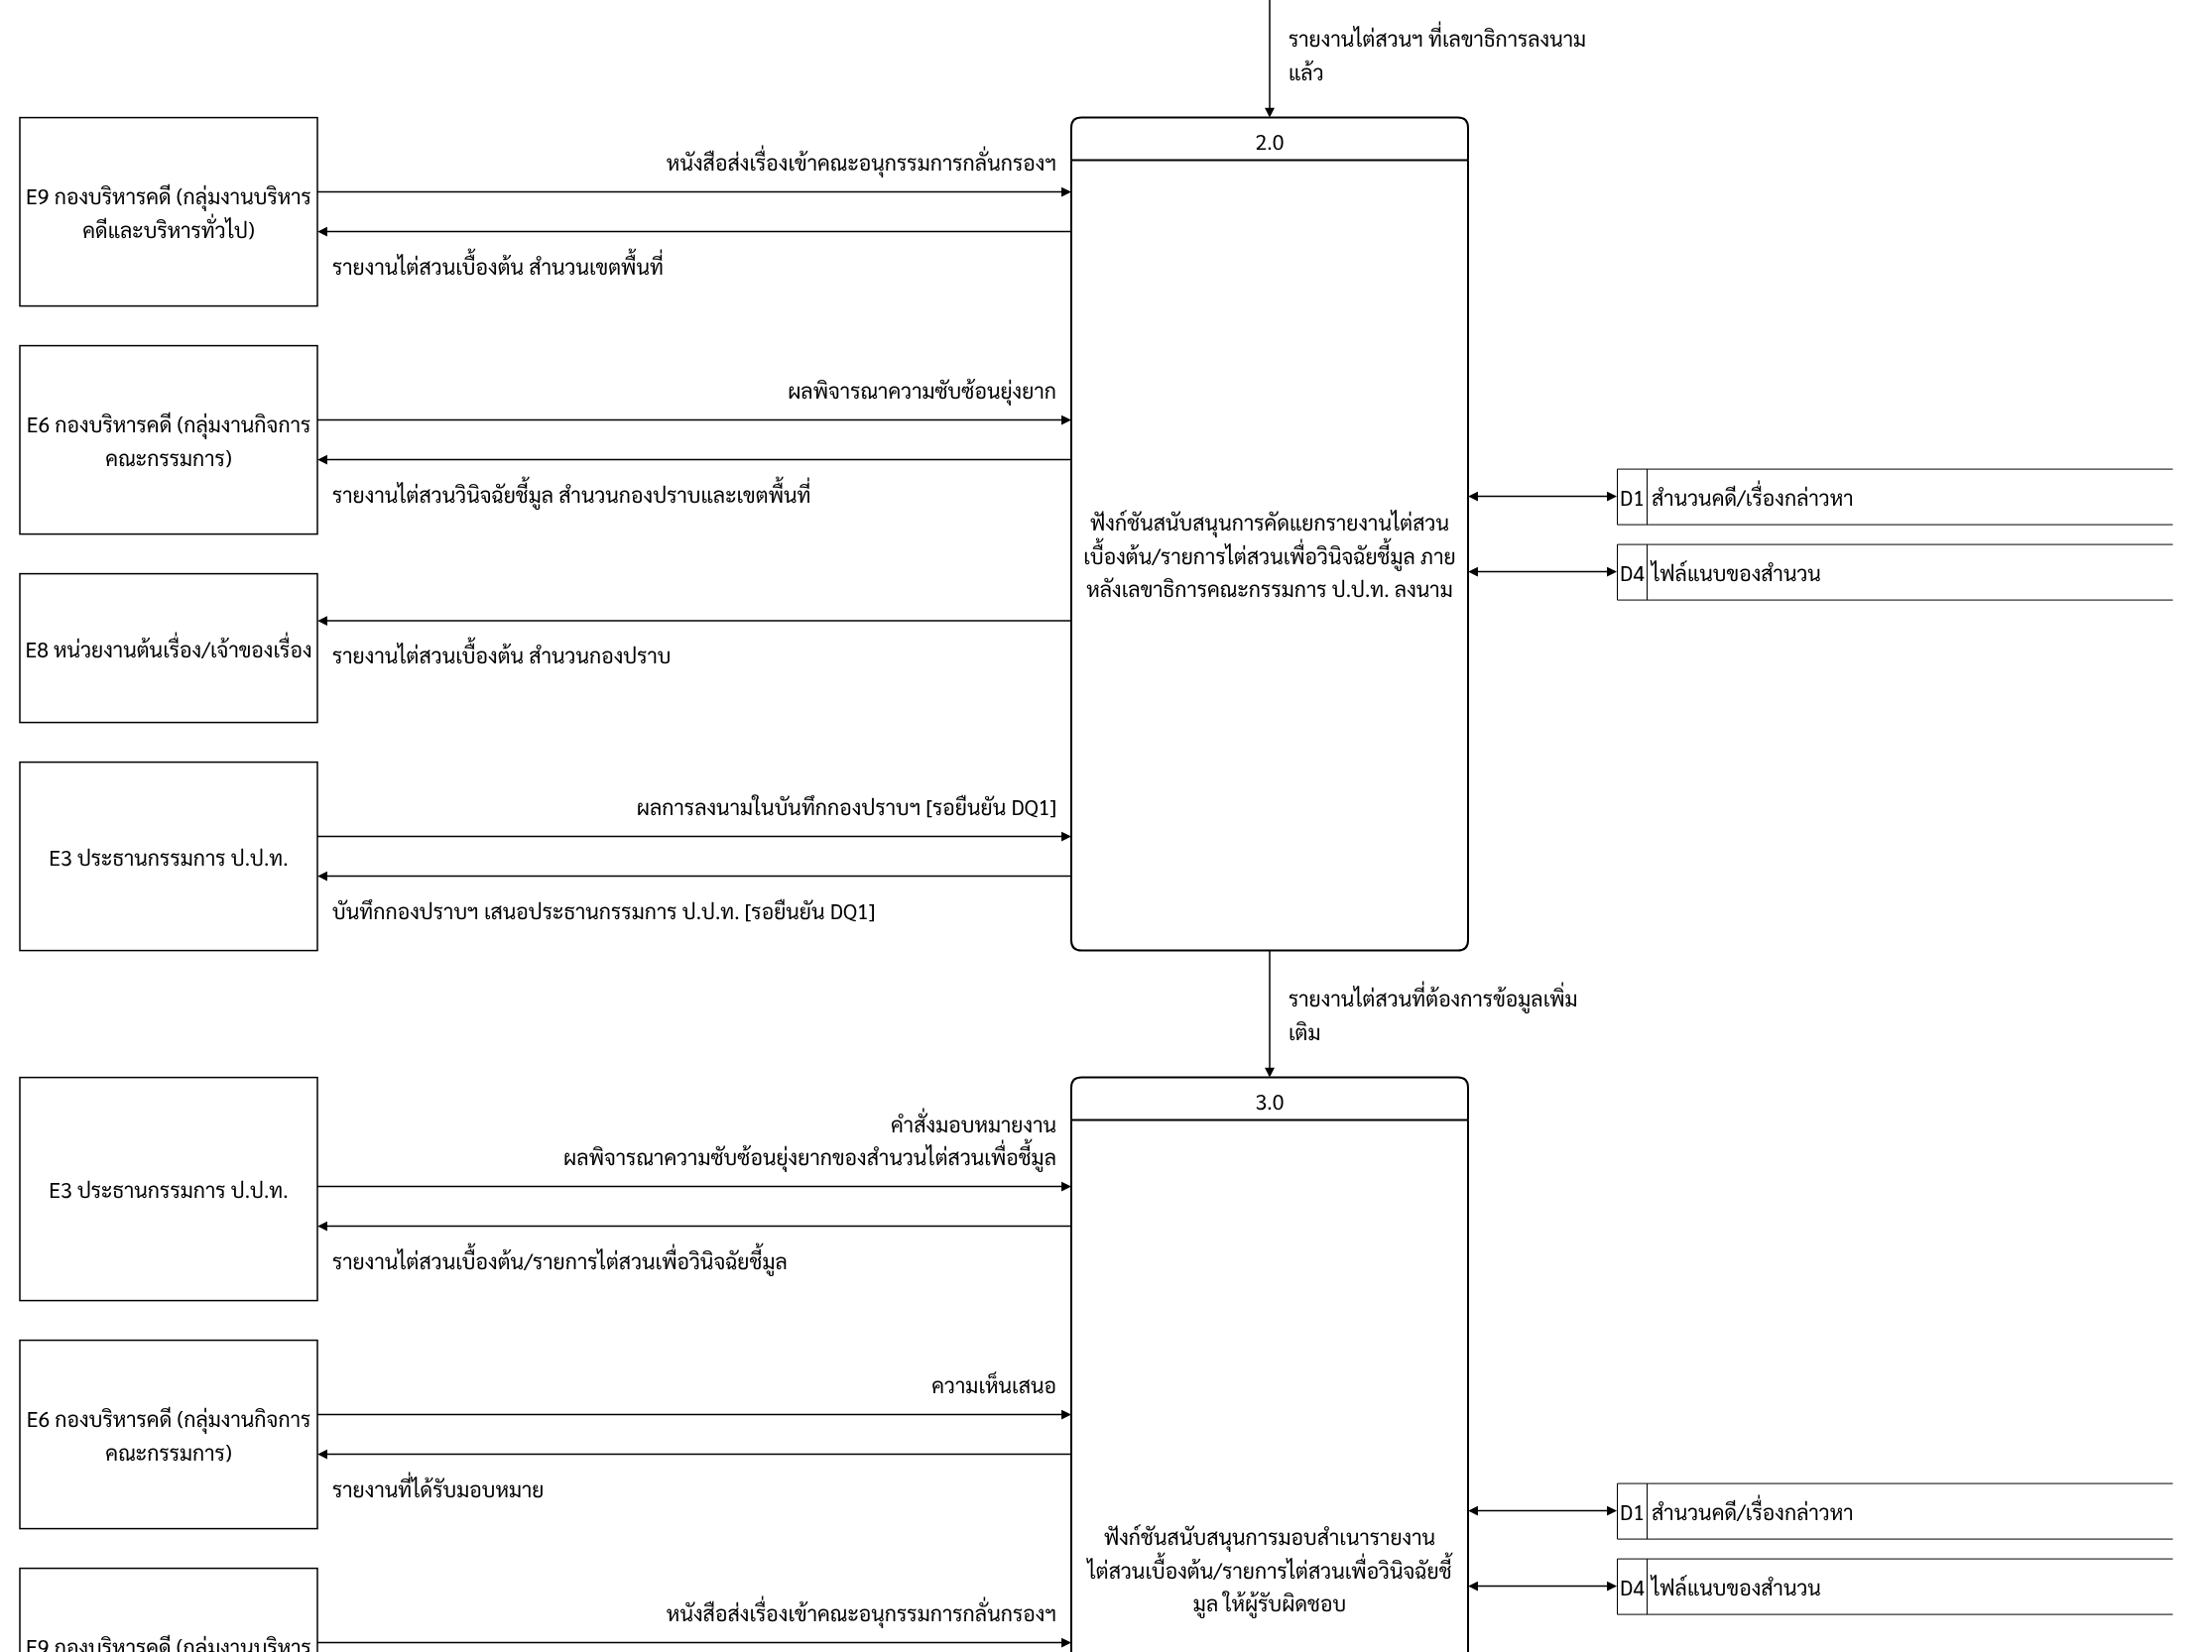
Level 1 ภาพใหม่ — ภาพรวม
ภาพใหม่ V1.0.3
ส่วนที่ 2/4 (ภาพแบ่งเพื่อให้อ่านได้ มีส่วนซ้อนกันเล็กน้อย)
Notes:
ไฟล์: กิจกรรมที่ 7 Data Flow Diagram (Level 1) V1.0.3 - 00 ภาพรวม.png
ชื่อหน้าในผัง: Data Flow Diagram Level 1 : Process 0 E-CMIS กิจกรรมที่ 7 ระบบบริหารจัดการกระบวนงานพิจารณาและดำเนินการตามมติคณะกรรมการ ป.ป.ท.

Slide 30
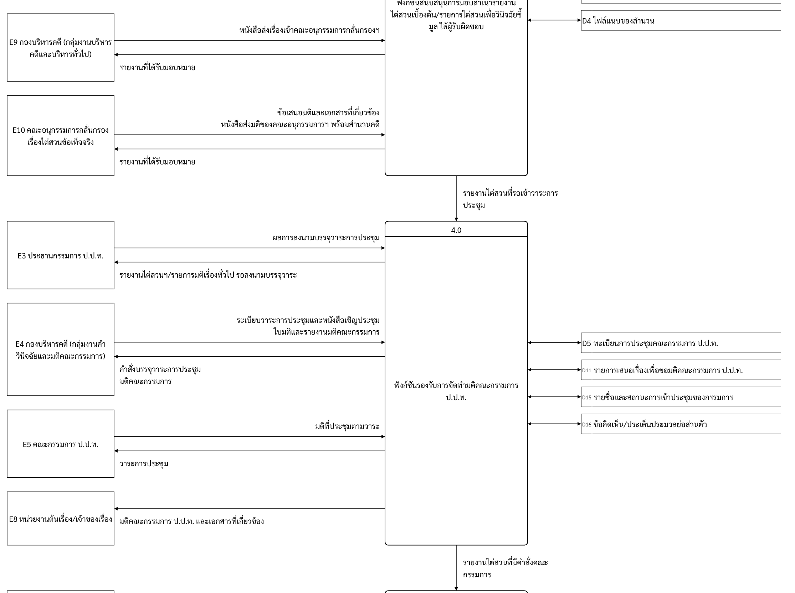
Level 1 ภาพใหม่ — ภาพรวม
ภาพใหม่ V1.0.3
ส่วนที่ 3/4 (ภาพแบ่งเพื่อให้อ่านได้ มีส่วนซ้อนกันเล็กน้อย)
Notes:
ไฟล์: กิจกรรมที่ 7 Data Flow Diagram (Level 1) V1.0.3 - 00 ภาพรวม.png
ชื่อหน้าในผัง: Data Flow Diagram Level 1 : Process 0 E-CMIS กิจกรรมที่ 7 ระบบบริหารจัดการกระบวนงานพิจารณาและดำเนินการตามมติคณะกรรมการ ป.ป.ท.

Slide 31
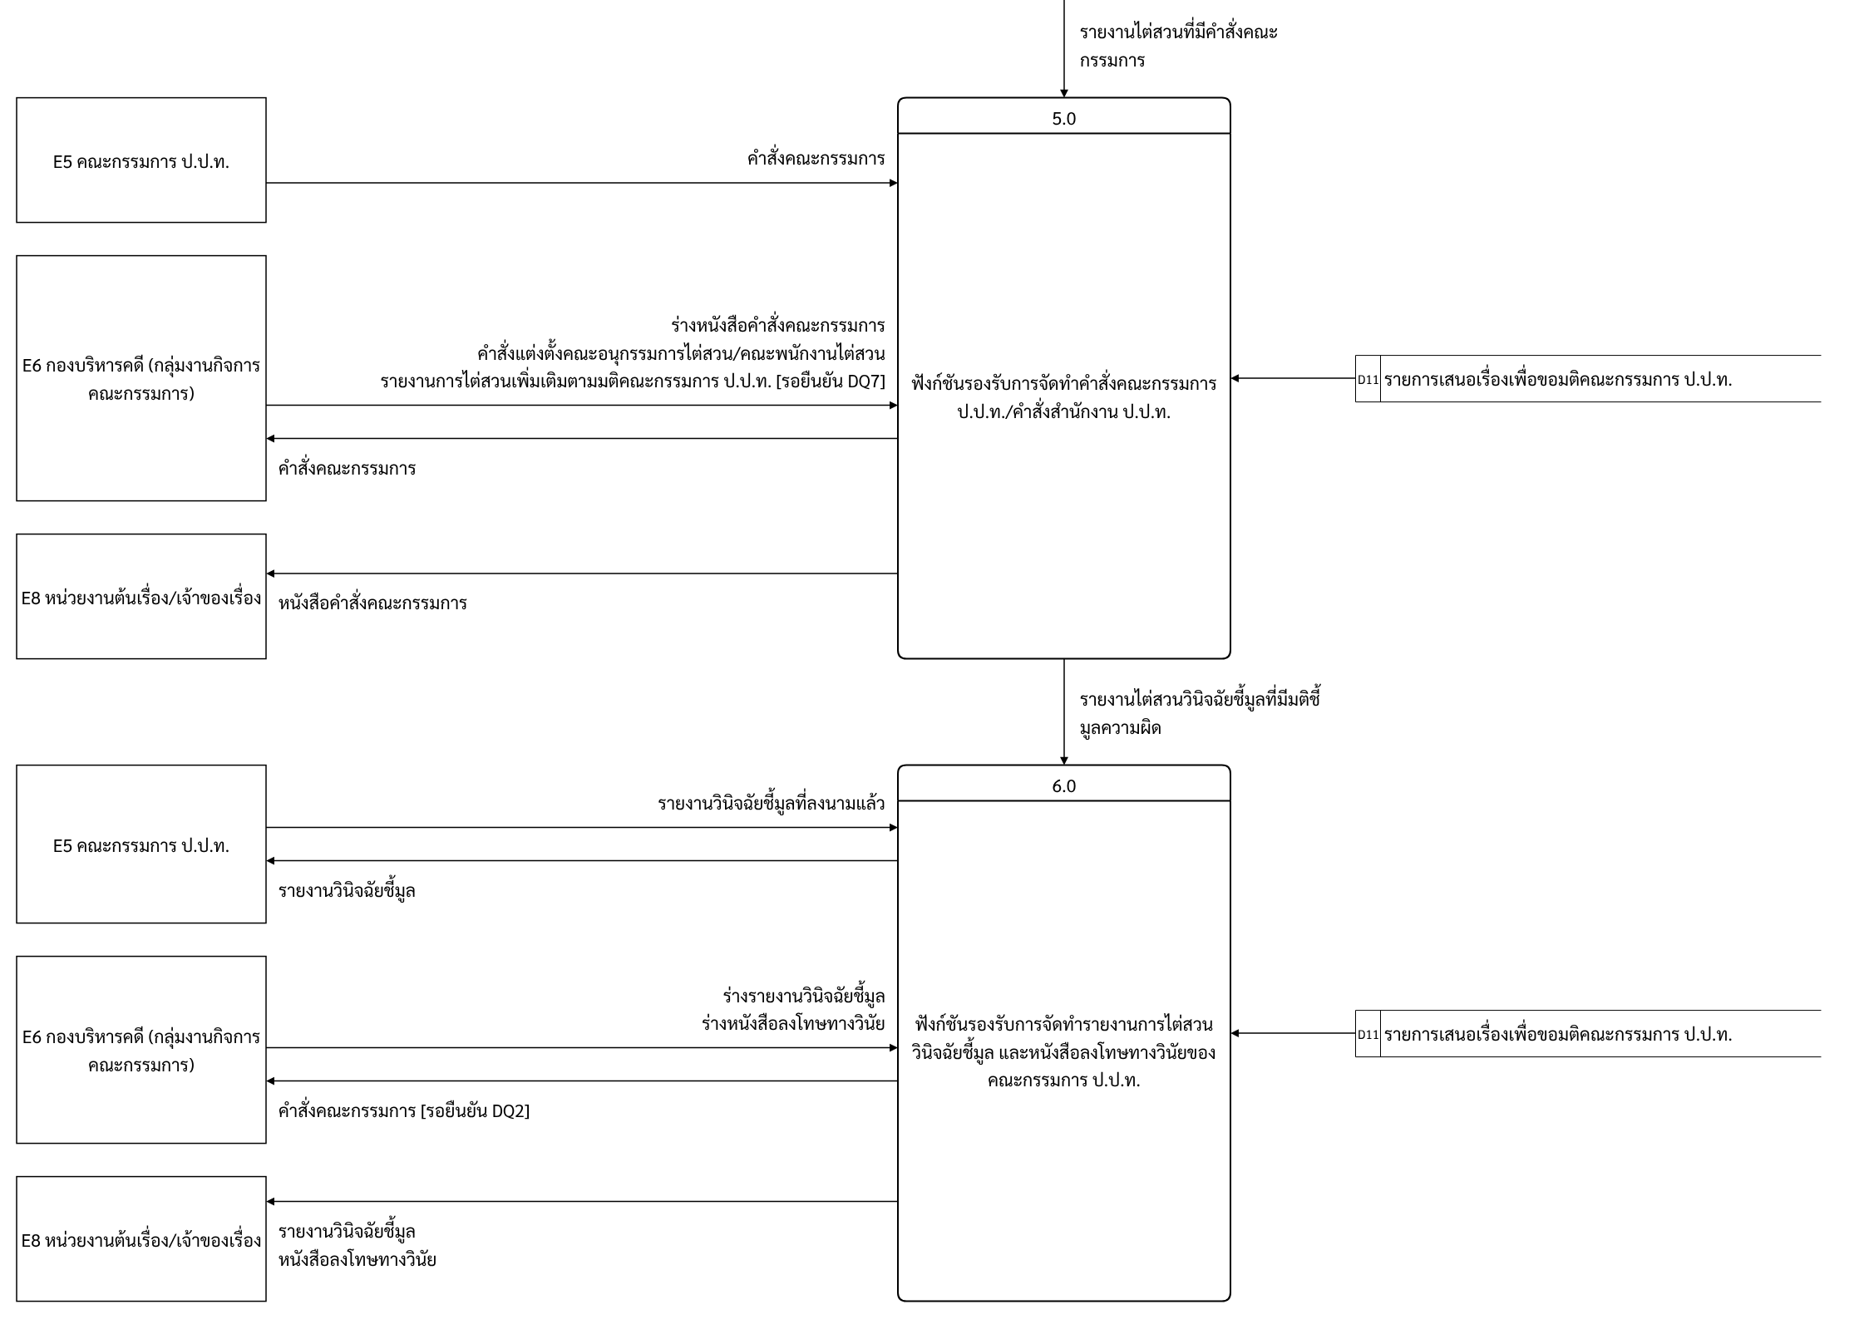
Level 1 ภาพใหม่ — ภาพรวม
ภาพใหม่ V1.0.3
ส่วนที่ 4/4 (ภาพแบ่งเพื่อให้อ่านได้ มีส่วนซ้อนกันเล็กน้อย)
Notes:
ไฟล์: กิจกรรมที่ 7 Data Flow Diagram (Level 1) V1.0.3 - 00 ภาพรวม.png
ชื่อหน้าในผัง: Data Flow Diagram Level 1 : Process 0 E-CMIS กิจกรรมที่ 7 ระบบบริหารจัดการกระบวนงานพิจารณาและดำเนินการตามมติคณะกรรมการ ป.ป.ท.

Slide 32
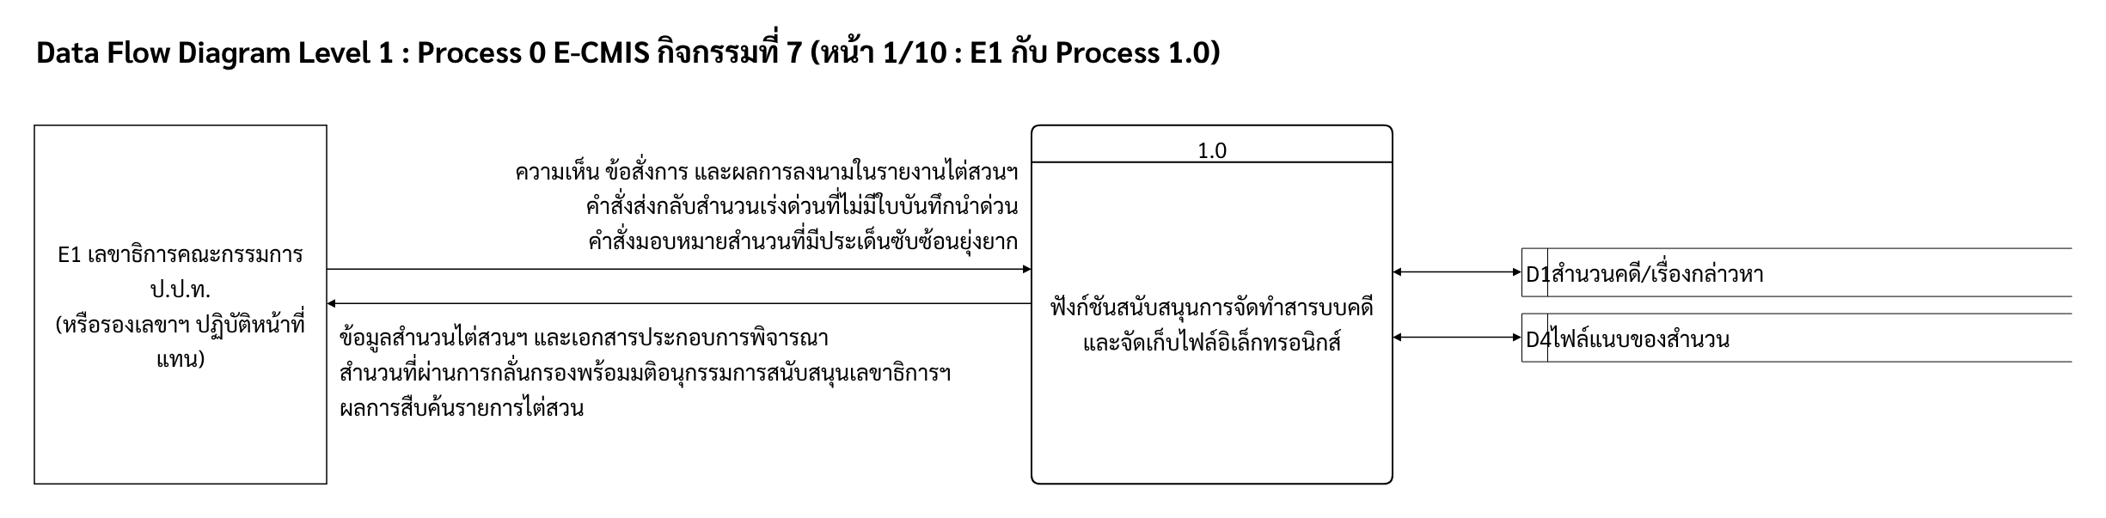
Level 1 ภาพใหม่ — หน้า 1/10 : E1 กับ Process 1.0
ภาพใหม่ V1.0.3
Notes:
ไฟล์: กิจกรรมที่ 7 Data Flow Diagram (Level 1) V1.0.3 - 01 หน้า 1-10 (E1 กับ 1.0).png
ชื่อหน้าในผัง: Data Flow Diagram Level 1 : Process 0 E-CMIS กิจกรรมที่ 7 (หน้า 1/10 : E1 กับ Process 1.0)

Slide 33
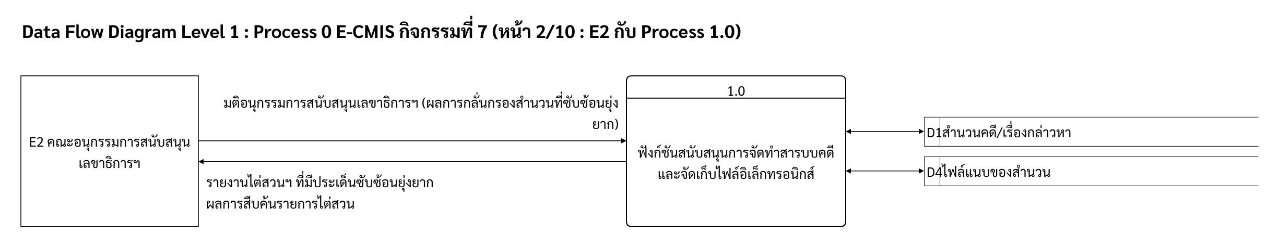
Level 1 ภาพใหม่ — หน้า 2/10 : E2 กับ Process 1.0
ภาพใหม่ V1.0.3
Notes:
ไฟล์: กิจกรรมที่ 7 Data Flow Diagram (Level 1) V1.0.3 - 02 หน้า 2-10 (E2 กับ 1.0).png
ชื่อหน้าในผัง: Data Flow Diagram Level 1 : Process 0 E-CMIS กิจกรรมที่ 7 (หน้า 2/10 : E2 กับ Process 1.0)

Slide 34
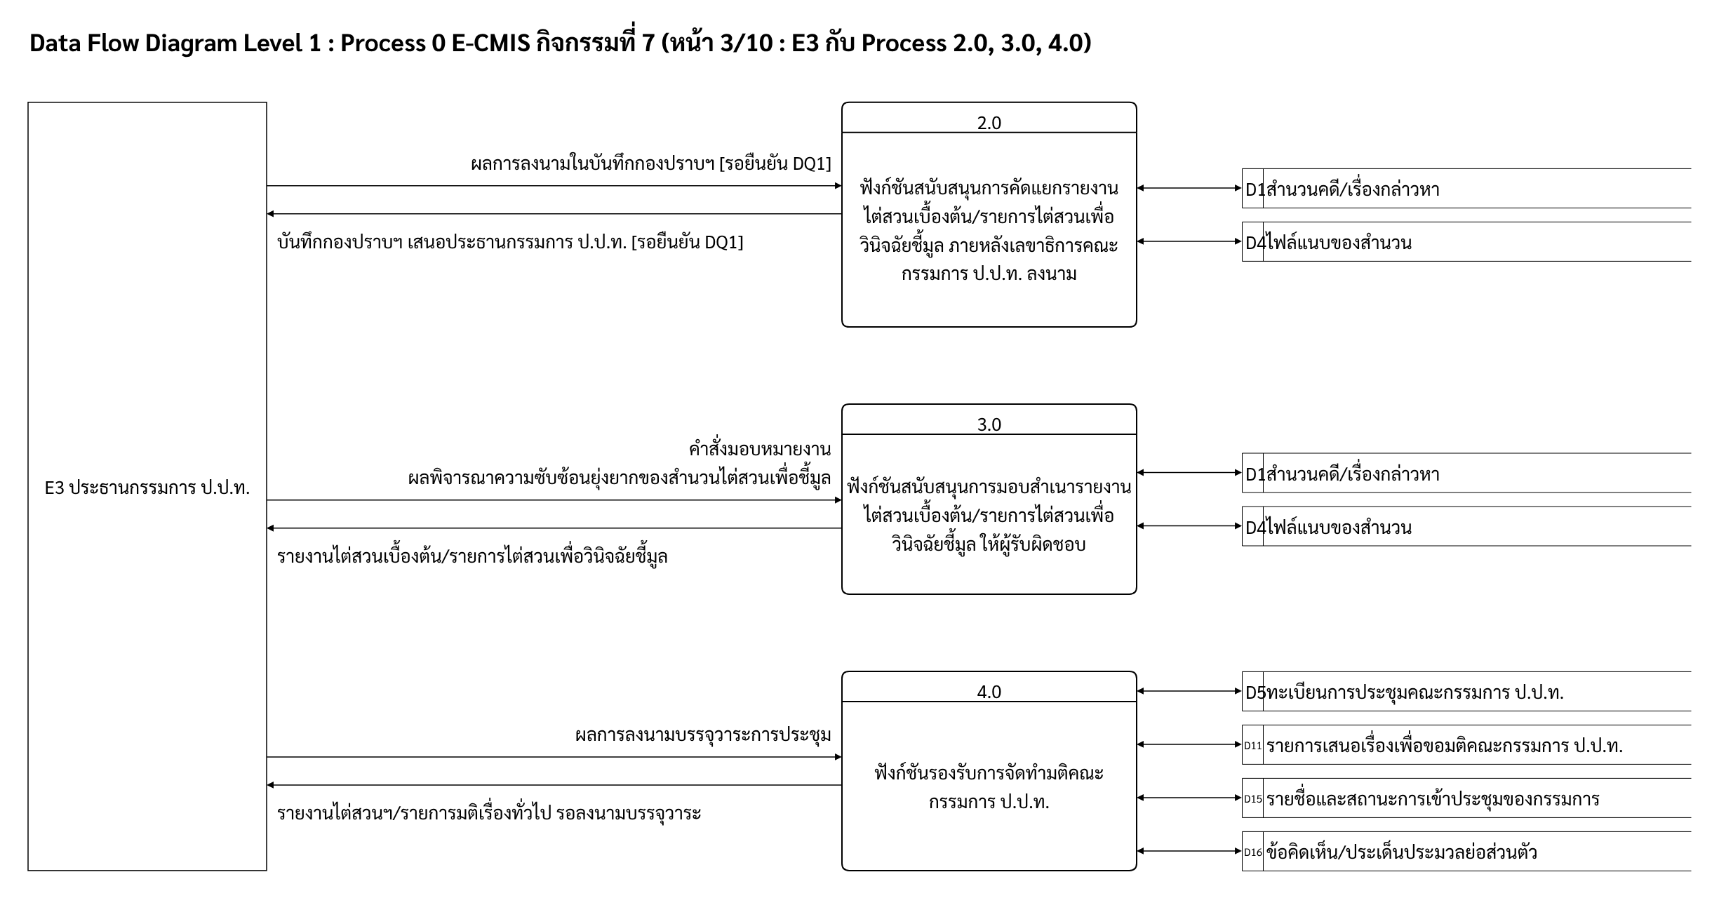
Level 1 ภาพใหม่ — หน้า 3/10 : E3 กับ Process 2.0, 3.0, 4.0
ภาพใหม่ V1.0.3
Notes:
ไฟล์: กิจกรรมที่ 7 Data Flow Diagram (Level 1) V1.0.3 - 03 หน้า 3-10 (E3 กับ 2.0, 3.0, 4.0).png
ชื่อหน้าในผัง: Data Flow Diagram Level 1 : Process 0 E-CMIS กิจกรรมที่ 7 (หน้า 3/10 : E3 กับ Process 2.0, 3.0, 4.0)

Slide 35
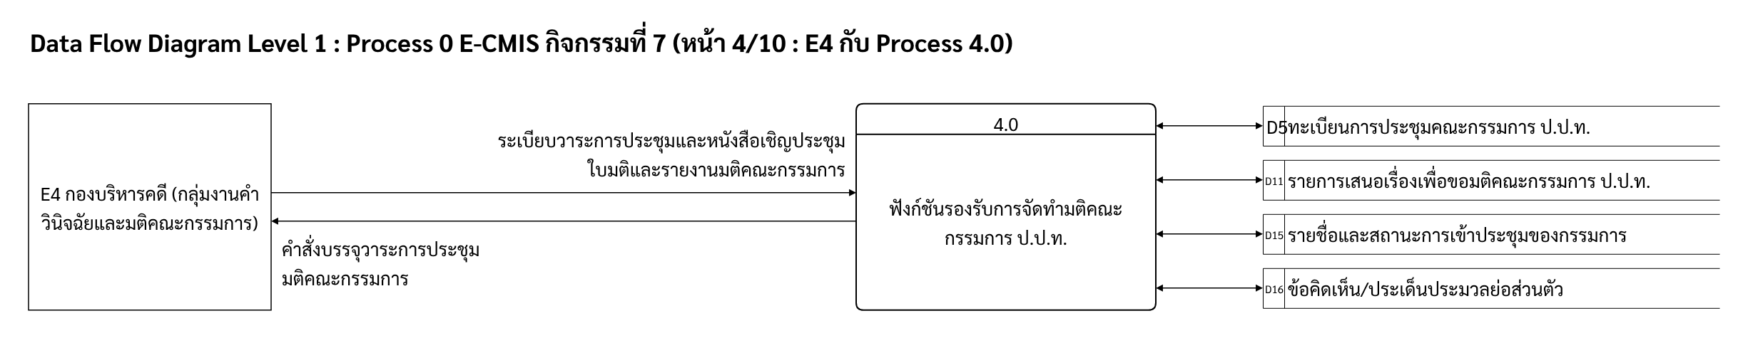
Level 1 ภาพใหม่ — หน้า 4/10 : E4 กับ Process 4.0
ภาพใหม่ V1.0.3
Notes:
ไฟล์: กิจกรรมที่ 7 Data Flow Diagram (Level 1) V1.0.3 - 04 หน้า 4-10 (E4 กับ 4.0).png
ชื่อหน้าในผัง: Data Flow Diagram Level 1 : Process 0 E-CMIS กิจกรรมที่ 7 (หน้า 4/10 : E4 กับ Process 4.0)

Slide 36
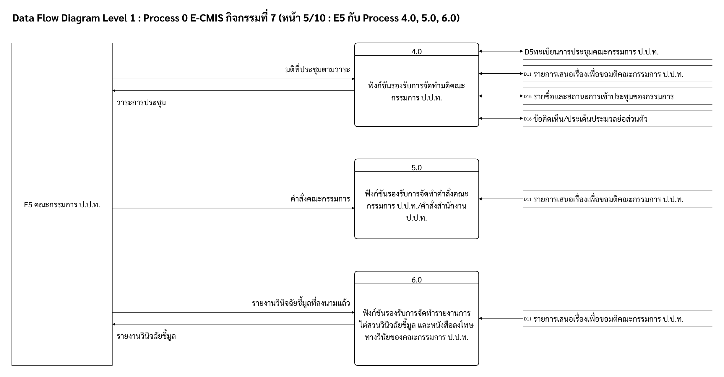
Level 1 ภาพใหม่ — หน้า 5/10 : E5 กับ Process 4.0, 5.0, 6.0
ภาพใหม่ V1.0.3
Notes:
ไฟล์: กิจกรรมที่ 7 Data Flow Diagram (Level 1) V1.0.3 - 05 หน้า 5-10 (E5 กับ 4.0, 5.0, 6.0).png
ชื่อหน้าในผัง: Data Flow Diagram Level 1 : Process 0 E-CMIS กิจกรรมที่ 7 (หน้า 5/10 : E5 กับ Process 4.0, 5.0, 6.0)

Slide 37
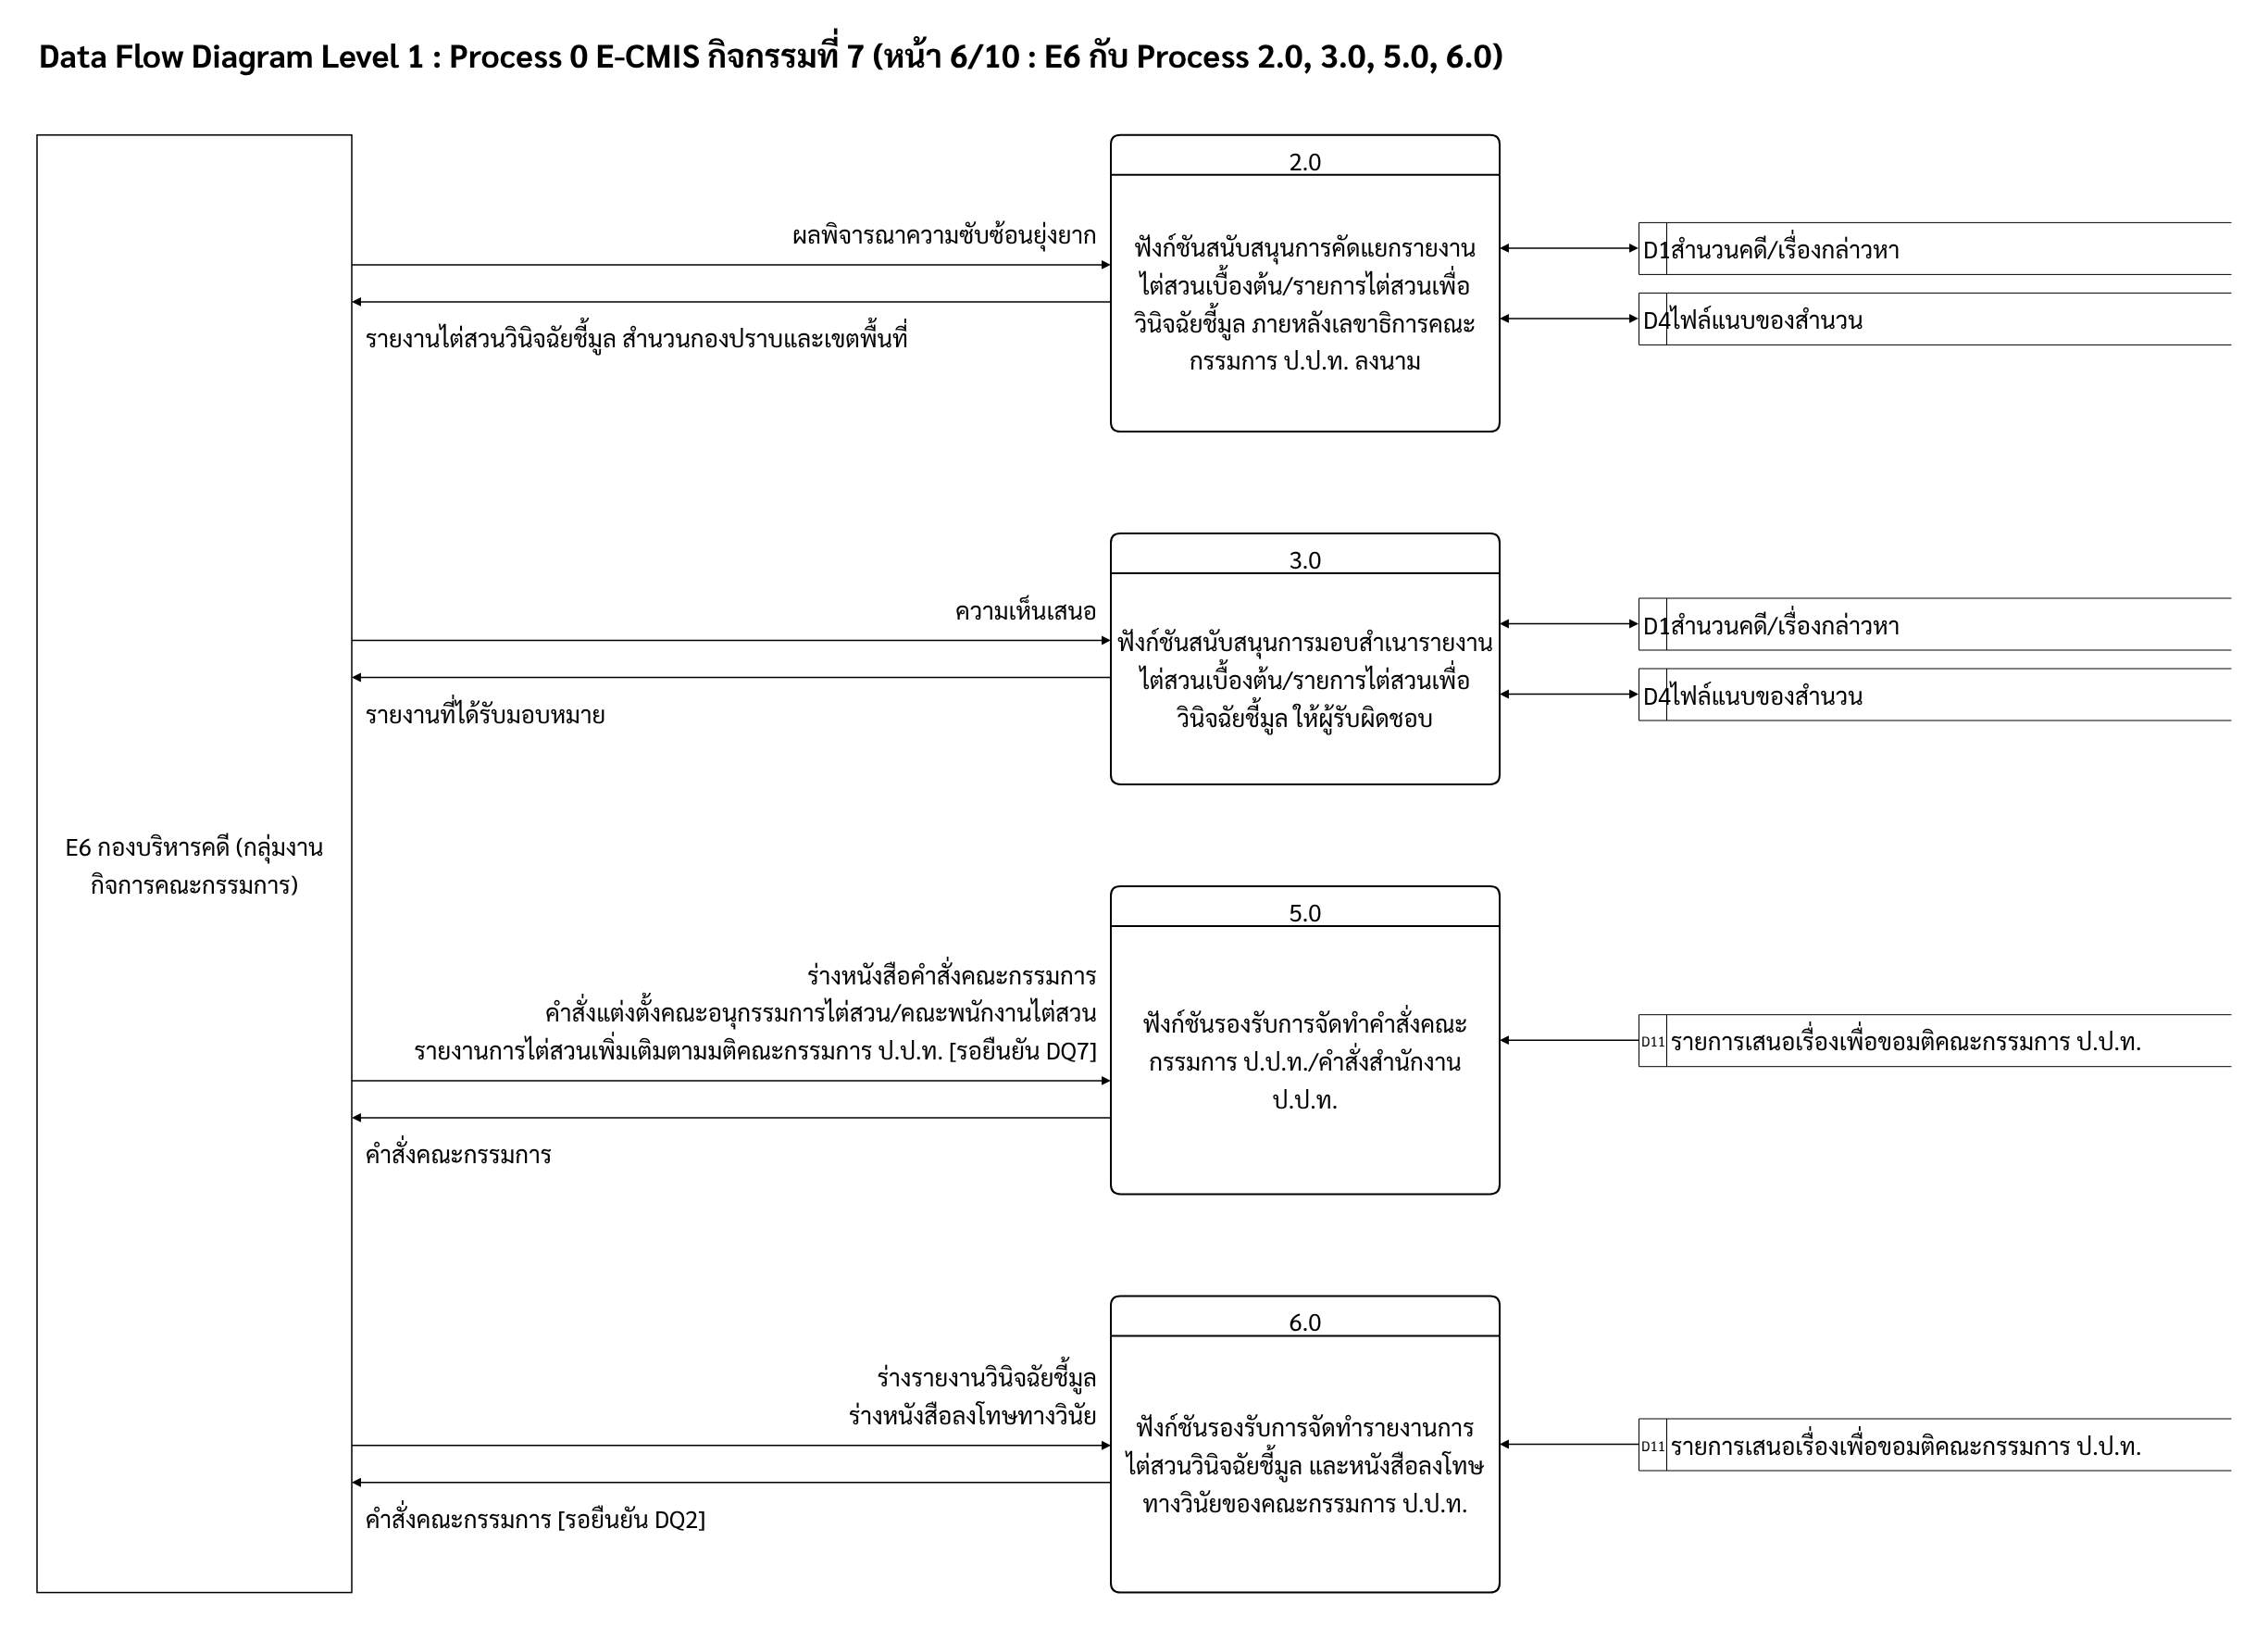
Level 1 ภาพใหม่ — หน้า 6/10 : E6 กับ Process 2.0, 3.0, 5.0, 6.0
ภาพใหม่ V1.0.3
Notes:
ไฟล์: กิจกรรมที่ 7 Data Flow Diagram (Level 1) V1.0.3 - 06 หน้า 6-10 (E6 กับ 2.0, 3.0, 5.0, 6.0).png
ชื่อหน้าในผัง: Data Flow Diagram Level 1 : Process 0 E-CMIS กิจกรรมที่ 7 (หน้า 6/10 : E6 กับ Process 2.0, 3.0, 5.0, 6.0)

Slide 38
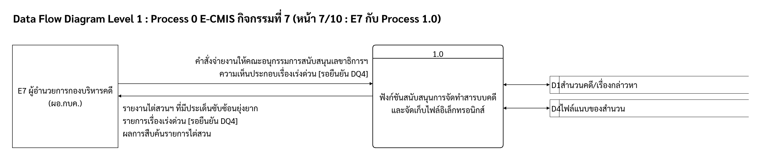
Level 1 ภาพใหม่ — หน้า 7/10 : E7 กับ Process 1.0
ภาพใหม่ V1.0.3
Notes:
ไฟล์: กิจกรรมที่ 7 Data Flow Diagram (Level 1) V1.0.3 - 07 หน้า 7-10 (E7 กับ 1.0).png
ชื่อหน้าในผัง: Data Flow Diagram Level 1 : Process 0 E-CMIS กิจกรรมที่ 7 (หน้า 7/10 : E7 กับ Process 1.0)

Slide 39
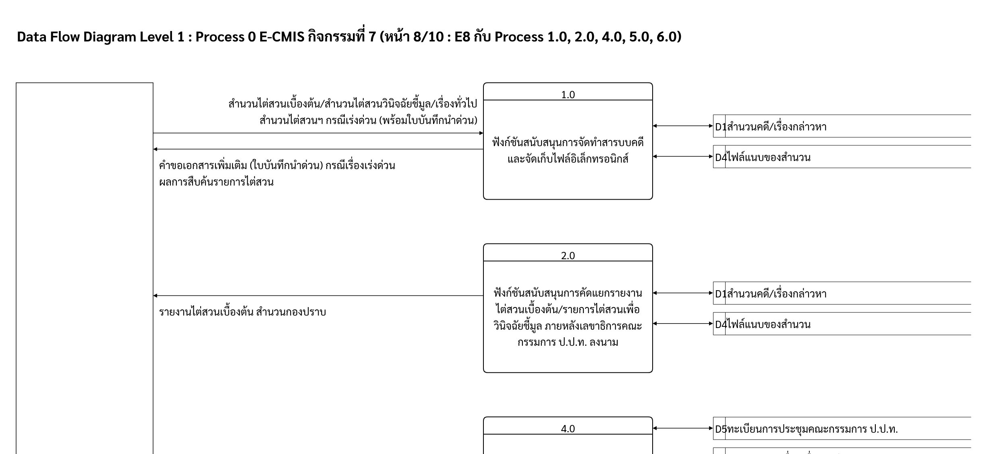
Level 1 ภาพใหม่ — หน้า 8/10 : E8 กับ Process 1.0, 2.0, 4.0, 5.0, 6.0
ภาพใหม่ V1.0.3
ส่วนที่ 1/2 (ภาพแบ่งเพื่อให้อ่านได้ มีส่วนซ้อนกันเล็กน้อย)
Notes:
ไฟล์: กิจกรรมที่ 7 Data Flow Diagram (Level 1) V1.0.3 - 08 หน้า 8-10 (E8 กับ 1.0, 2.0, 4.0, 5.0, 6.0).png
ชื่อหน้าในผัง: Data Flow Diagram Level 1 : Process 0 E-CMIS กิจกรรมที่ 7 (หน้า 8/10 : E8 กับ Process 1.0, 2.0, 4.0, 5.0, 6.0)

Slide 40
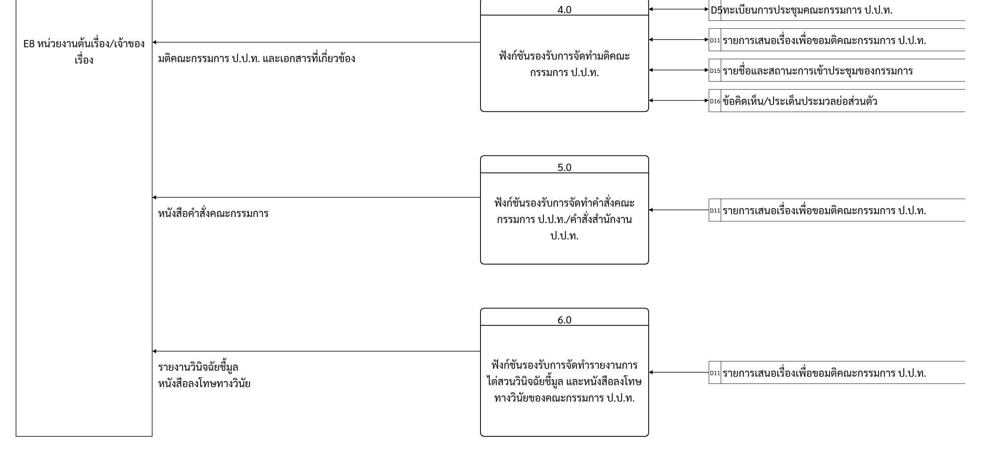
Level 1 ภาพใหม่ — หน้า 8/10 : E8 กับ Process 1.0, 2.0, 4.0, 5.0, 6.0
ภาพใหม่ V1.0.3
ส่วนที่ 2/2 (ภาพแบ่งเพื่อให้อ่านได้ มีส่วนซ้อนกันเล็กน้อย)
Notes:
ไฟล์: กิจกรรมที่ 7 Data Flow Diagram (Level 1) V1.0.3 - 08 หน้า 8-10 (E8 กับ 1.0, 2.0, 4.0, 5.0, 6.0).png
ชื่อหน้าในผัง: Data Flow Diagram Level 1 : Process 0 E-CMIS กิจกรรมที่ 7 (หน้า 8/10 : E8 กับ Process 1.0, 2.0, 4.0, 5.0, 6.0)

Slide 41
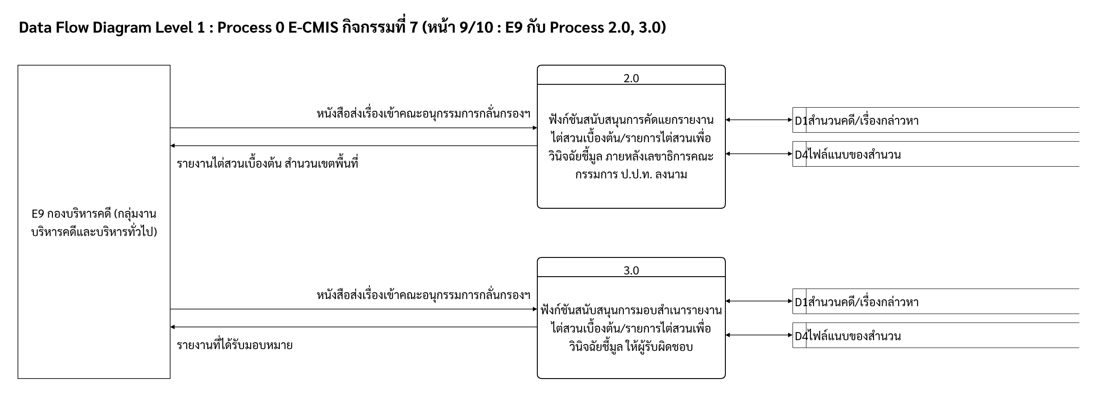
Level 1 ภาพใหม่ — หน้า 9/10 : E9 กับ Process 2.0, 3.0
ภาพใหม่ V1.0.3
Notes:
ไฟล์: กิจกรรมที่ 7 Data Flow Diagram (Level 1) V1.0.3 - 09 หน้า 9-10 (E9 กับ 2.0, 3.0).png
ชื่อหน้าในผัง: Data Flow Diagram Level 1 : Process 0 E-CMIS กิจกรรมที่ 7 (หน้า 9/10 : E9 กับ Process 2.0, 3.0)

Slide 42
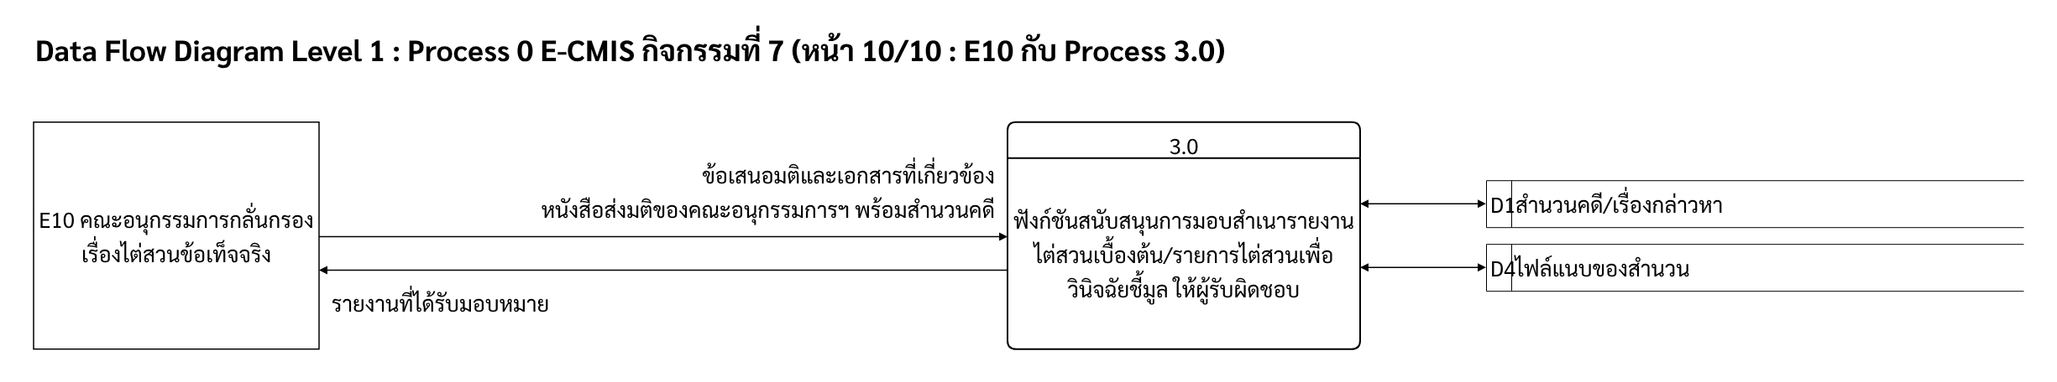
Level 1 ภาพใหม่ — หน้า 10/10 : E10 กับ Process 3.0
ภาพใหม่ V1.0.3
Notes:
ไฟล์: กิจกรรมที่ 7 Data Flow Diagram (Level 1) V1.0.3 - 10 หน้า 10-10 (E10 กับ 3.0).png
ชื่อหน้าในผัง: Data Flow Diagram Level 1 : Process 0 E-CMIS กิจกรรมที่ 7 (หน้า 10/10 : E10 กับ Process 3.0)

Slide 43
Level 1: จุดที่เปลี่ยนแปลง
จุดที่เปลี่ยน
แยกหน้าใส่เล่ม 1 หน้าต่อ 1 Entity: Entity ซ้าย → Process กลาง → Data Store ขวา
Data Store ใช้รูปทรง dataStoreID แสดง D1, D4, D5, D11, D15, D16 ที่มี Process อ่าน/บันทึก และเลิกเชื่อม Data Store กับ Data Store
เพิ่มเส้นข้อมูลระหว่าง Process 1.0 → 2.0 → 3.0 → 4.0 → 5.0 → 6.0 พร้อมชื่อข้อมูล (เดิมเป็นลูกศรไม่ผูกกล่อง)
ป้ายเส้นเป็นคำนาม เช่น "มอบหมาย,สั่งการ,ลงความเห็น,ลงนาม" → "ความเห็น ข้อสั่งการ และผลการลงนามในรายงานไต่สวนฯ"; "อ่านเอกสารแนบ" → เส้นสองทาง 1.0 ↔ D4
เพิ่มเส้นที่ L0 เดิมมีแต่ L1 ไม่มี เพื่อให้สมดุล เช่น E8 → 1.0 สำนวนเข้า, 4.0 → E8 มติคณะกรรมการ, E7 ↔ 1.0 เรื่องเร่งด่วน [DQ4], E3 ↔ 2.0 บันทึกกองปราบฯ [DQ1]
สะกด "ฟังก์ชั่น" → "ฟังก์ชัน" ในชื่อ Process

Slide 44
Level 1: เหตุผลและแหล่งอ้างอิง
อ้างอิง
กติกา DFD ข้อ 1–8 (Data Store เริ่มที่ L1, Balancing, ชื่อข้อมูลเป็นคำนาม)
ไฟล์ Data Flow (Level 1) V1.0.2 และตาราง 3.2.1–3.2.3 ในเล่ม 4 V1.2
Context Diagram V1.0.2 (เส้นที่ต้องสมดุล)
User Flow V1.0.3 (RES027/028/218 การส่งมติ) ใช้ยืนยันทิศทางข้อมูลเท่านั้น

Slide 45
Level 1: ประเด็นที่ยังรอยืนยัน (1/2)
รหัส | ประเด็น / คำถาม | ผู้ที่ควรยืนยัน | ผลกระทบ
DQ1 | บันทึกกองปราบฯ เสนอประธานกรรมการ ป.ป.ท. ภาพ L0 เดิมมีกระแสข้อมูลบันทึกกองปราบฯ ระหว่าง E3 กับระบบ แต่ L1/L2 เดิมไม่ระบุ Process ที่รับผิดชอบ ฉบับใหม่วางไว้ที่ 2.0/2.1 (คัดแยกรายงาน) ถูกต้องหรือไม่ หรือควรอยู่ Process อื่น | BA ร่วมกับกองบริหารคดี (เจ้าของกระบวนงาน) | ตำแหน่งเส้น E3↔2.0 (L1) และ E3↔2.1 (L2) และชื่อข้อมูลใน L0
DQ2 | ข้อมูลที่ 6.0 ส่งให้ E6 L1 เดิมระบุ 6.0 → E6 "จัดทำคำสั่งคณะกรรมการ" ซึ่งซ้ำกับ 5.0 และเป็นคำกริยา ฉบับใหม่คงไว้เป็น "คำสั่งคณะกรรมการ [รอยืนยัน DQ2]" ขอทราบว่า 6.0 ส่งข้อมูลใดให้กลุ่มงานกิจการคณะกรรมการจริง | SA / BA | ป้ายเส้น 6.0→E6, 6.1→E6 และรายการข้อมูล E6 ใน L0
DQ3 | Data Store ลูกที่ไม่แสดงในผัง ผังเดิมเชื่อม Data Store ต่อกันเอง (D1→D2→D3→D4, D5→…→D10, D11→…→D14) ซึ่งผิดกติกา DFD ฉบับใหม่แสดงเฉพาะ D1, D4, D5, D11, D15, D16 ที่มีหลักฐานการอ่าน/บันทึกโดย Process ขอให้ระบุว่า D2, D3, D6–D10, D12–D14 ถูกอ่าน/บันทึกโดย Process ใด | SA (ผู้ออกแบบฐานข้อมูล) | เส้น Process↔Data Store ใน L1/L2 และแถว Data Store↔Data Store ในตาราง 3.2.3 / 3.3.3 ที่ยังคงไว้
DQ4 | กระแสข้อมูลเรื่องเร่งด่วนกับ E7 และไฟล์แนบที่ 1.1 L0 เดิมมีข้อมูลเรื่องเร่งด่วนระหว่าง E7 กับระบบ แต่ L1/L2 ไม่มี ฉบับใหม่เพิ่ม "รายการเรื่องเร่งด่วน" และ "ความเห็นประกอบเรื่องเร่งด่วน" ที่ 1.0/1.1 และเส้น 1.1↔D4 เพื่อให้สมดุล ขอยืนยันชื่อข้อมูลและ Process ย่อยที่รับผิดชอบ | BA / SA | เส้น E7↔1.0, E7↔1.1, 1.1↔D4

Slide 46
Level 1: ประเด็นที่ยังรอยืนยัน (2/2)
รหัส | ประเด็น / คำถาม | ผู้ที่ควรยืนยัน | ผลกระทบ
DQ7 | รายงานการไต่สวนเพิ่มเติมตามมติ ฉบับใหม่วาง "รายงานการไต่สวนเพิ่มเติมตามมติคณะกรรมการ ป.ป.ท." เป็นข้อมูลจาก E6 เข้า 5.0/5.1 ตามตาราง Level 2 เดิม ขอยืนยันว่าถูก Process | BA | ตำแหน่งเส้น E6→5.0 / E6→5.1
DQ9 | ชื่อ Process 3.0 กับ 3.1 ไม่สอดคล้องกัน 3.0 ใช้คำว่า "มอบสำเนา…" แต่ 3.1 ใช้ "มอบหมาย…" ชื่อที่ถูกต้องคือคำใด | BA | ชื่อ Process 3.0/3.1 ทุก Level และตาราง 3.2.1, 3.3.1.3
DQ11 | ฟอนต์ TH Sarabun New ตอนส่งออกรูป รูป PNG ชุดนี้ส่งออกด้วยเครื่องมืออัตโนมัติที่ใช้ฟอนต์ Sarabun ปรับขนาดแทน TH Sarabun New ตำแหน่งตัดบรรทัดอาจต่างจากที่เปิดใน draw.io บนเครื่องที่ติดตั้งฟอนต์จริง ควรเปิดไฟล์ .drawio ตรวจและ export ใหม่ก่อนส่งฉบับจริง | ผู้จัดทำเล่ม / ทีมเอกสาร | ความคมชัดและตำแหน่งตัดบรรทัดในรูป
DQ13 | รหัส Data Store 2 หลักกับรูปทรง dataStoreID ช่องรหัสของรูปทรง mxgraph.dfd.dataStoreID กว้างคงที่ 30 px ทำให้ D11, D15, D16 ขนาด 34 ไม่พอดีช่อง จึงใช้ขนาด 20 เฉพาะรหัส 2 หลัก (ชื่อ Data Store ยังเป็น 34) ยอมรับข้อยกเว้นนี้หรือไม่ | PM / ผู้กำหนดกติกา DFD | ขนาดตัวอักษรรหัส D11, D15, D16

Slide 47
Level 2 : Data Flow Diagram
ภาพเดิม 6 ภาพ → แยกแท็บราย Process แม่ (ภาพรวม 1.0 + หน้าแยก 8 หน้า)

Slide 48
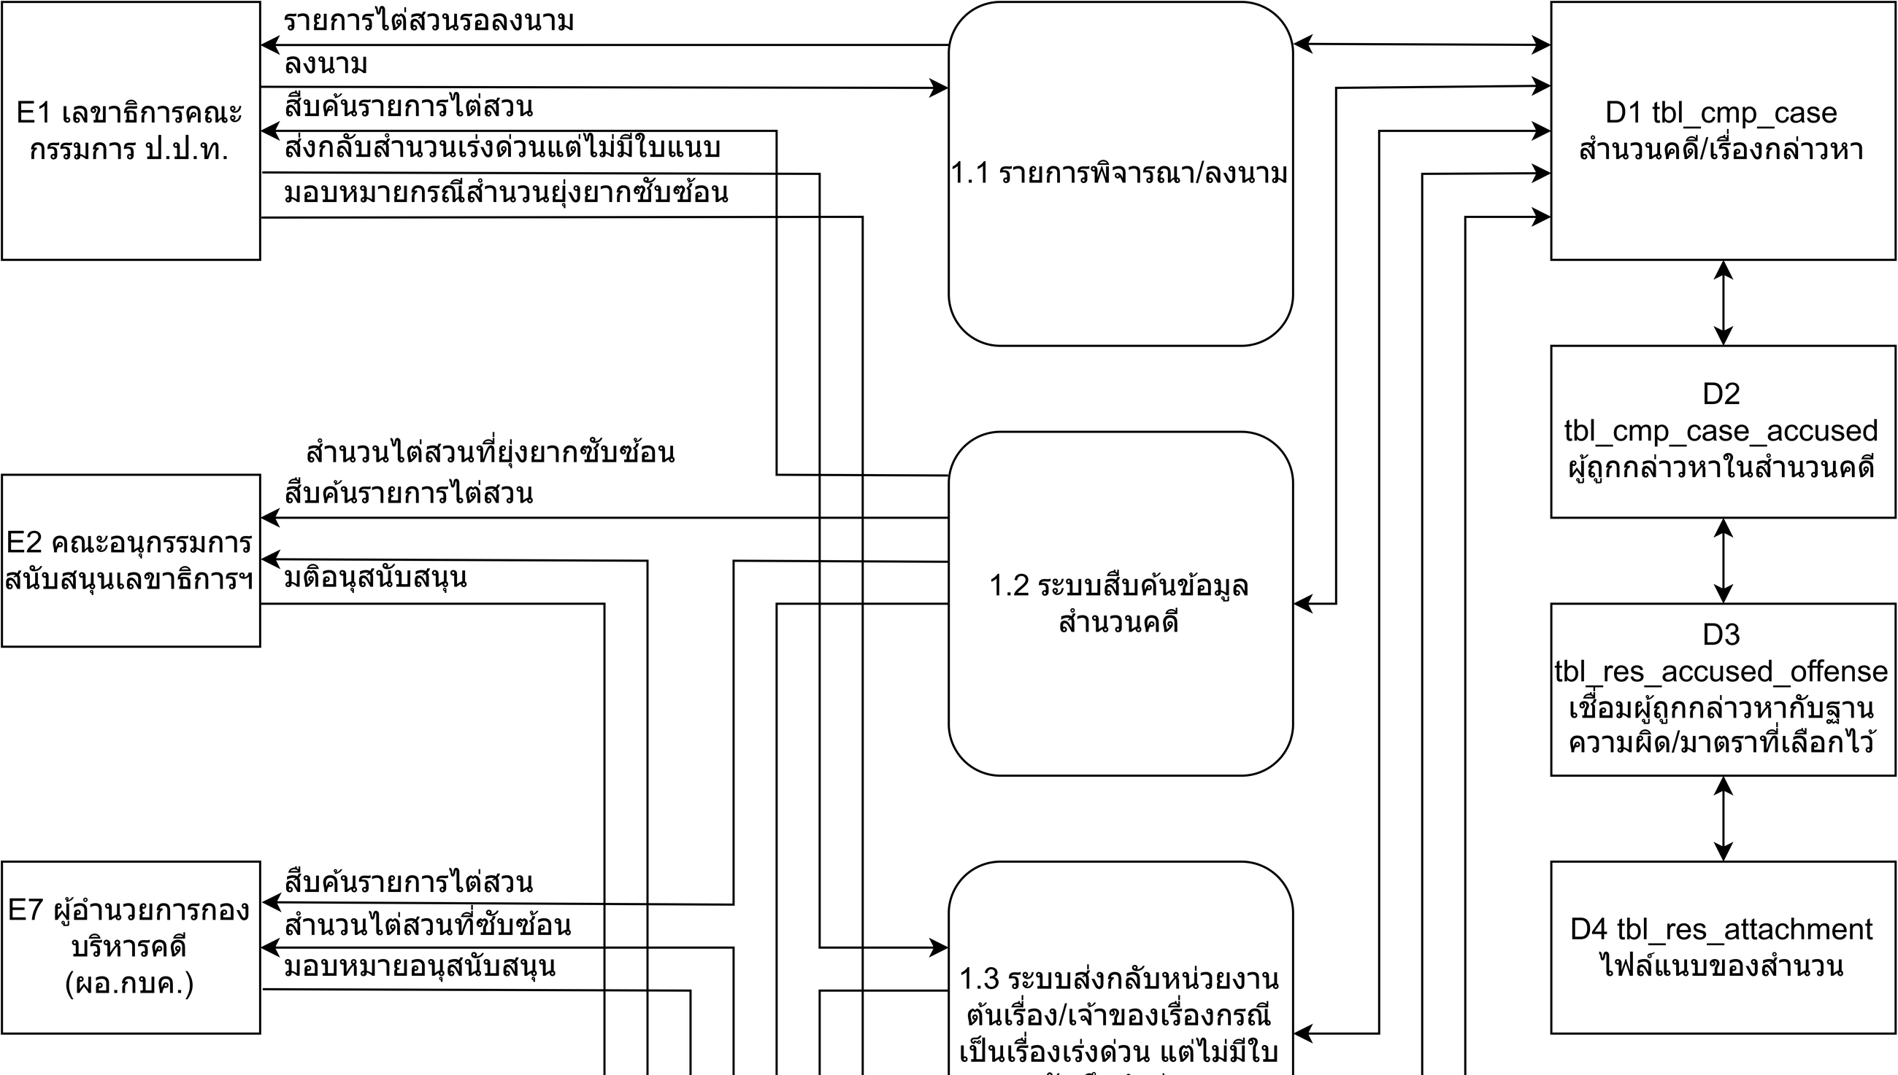
Level 2 ภาพเดิม 1/6
ภาพเดิม V1.0.2
ส่วนที่ 1/2 (ภาพแบ่งเพื่อให้อ่านได้ มีส่วนซ้อนกันเล็กน้อย)
Notes:
ไฟล์: กิจกรรมที่ 7 Data Flow Diagram (Level 2) V1.0.2 - 01.png

Slide 49
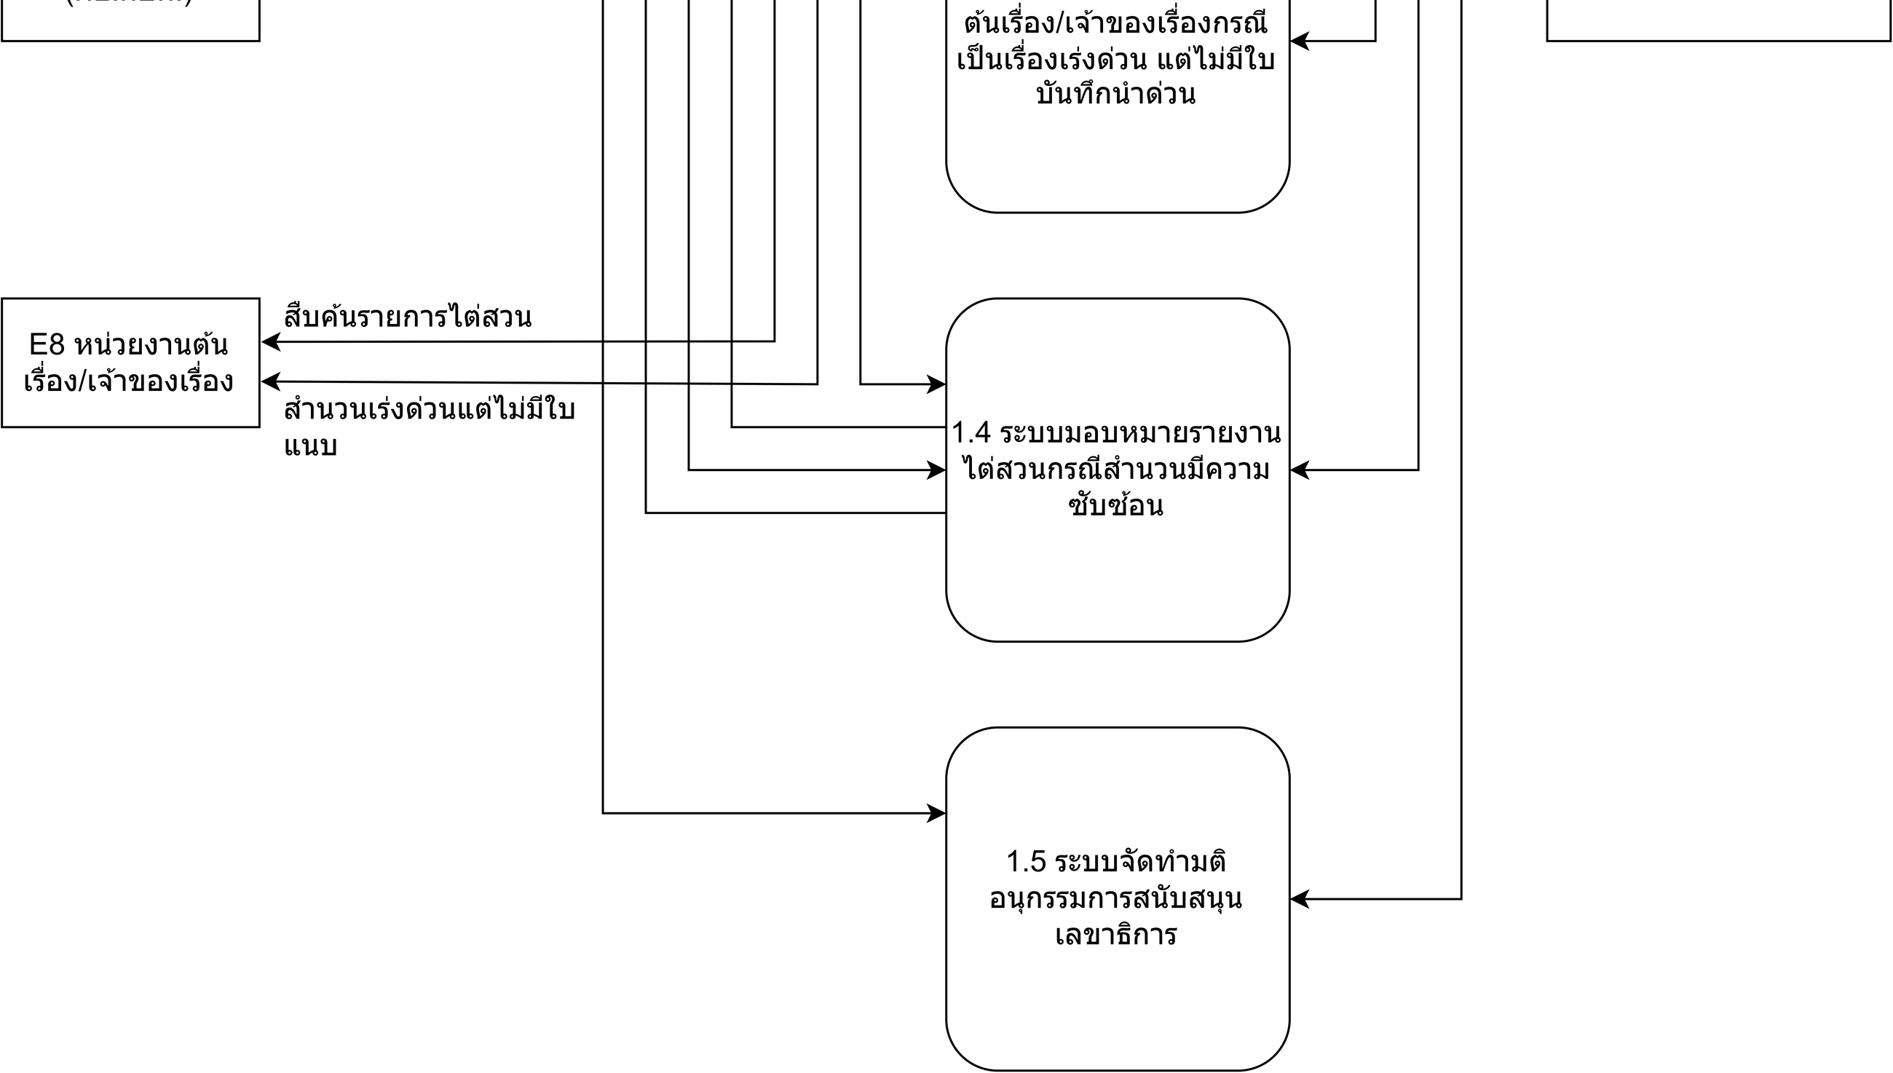
Level 2 ภาพเดิม 1/6
ภาพเดิม V1.0.2
ส่วนที่ 2/2 (ภาพแบ่งเพื่อให้อ่านได้ มีส่วนซ้อนกันเล็กน้อย)
Notes:
ไฟล์: กิจกรรมที่ 7 Data Flow Diagram (Level 2) V1.0.2 - 01.png

Slide 50
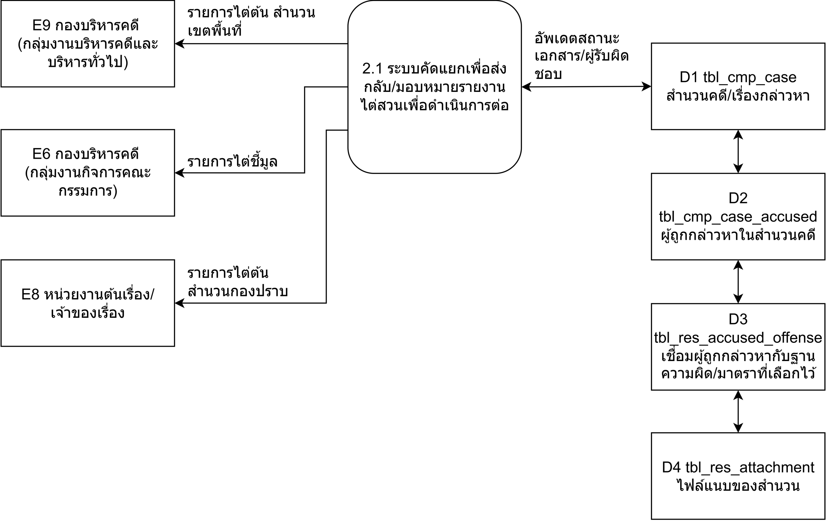
Level 2 ภาพเดิม 2/6
ภาพเดิม V1.0.2
Notes:
ไฟล์: กิจกรรมที่ 7 Data Flow Diagram (Level 2) V1.0.2 - 02.png

Slide 51
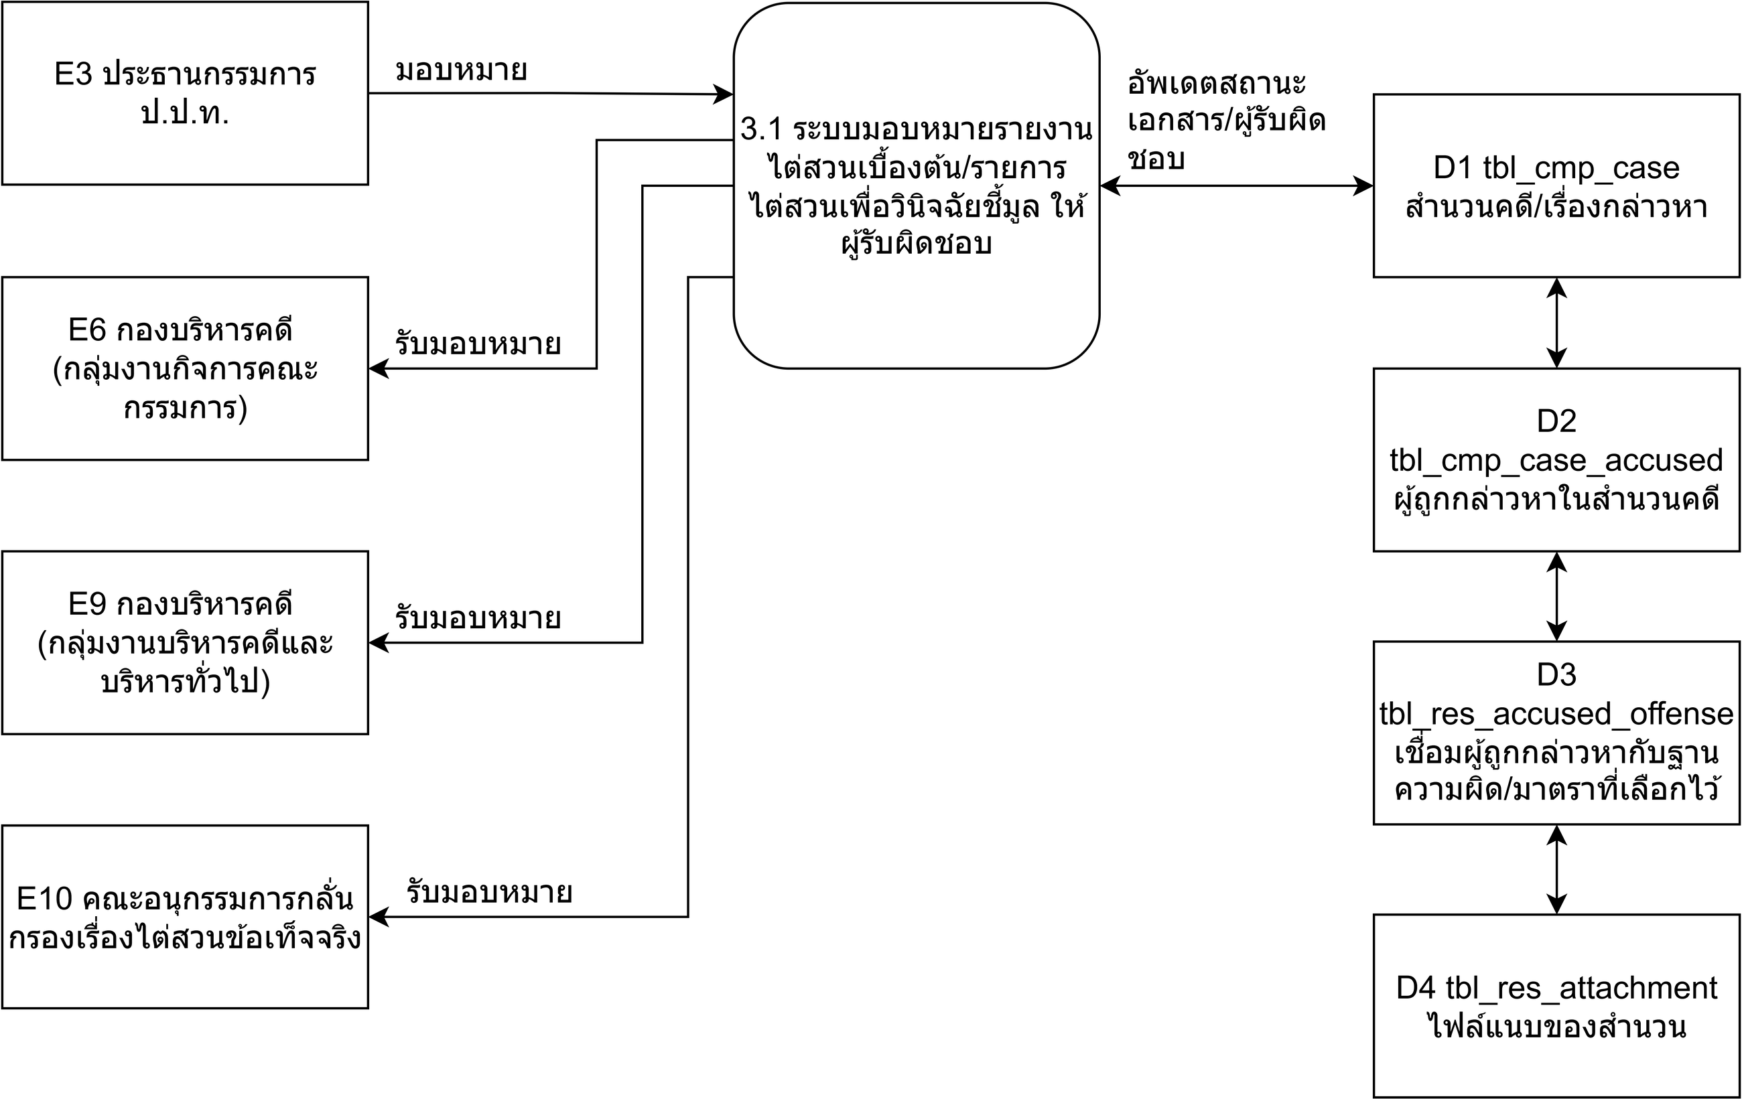
Level 2 ภาพเดิม 3/6
ภาพเดิม V1.0.2
Notes:
ไฟล์: กิจกรรมที่ 7 Data Flow Diagram (Level 2) V1.0.2 - 03.png

Slide 52
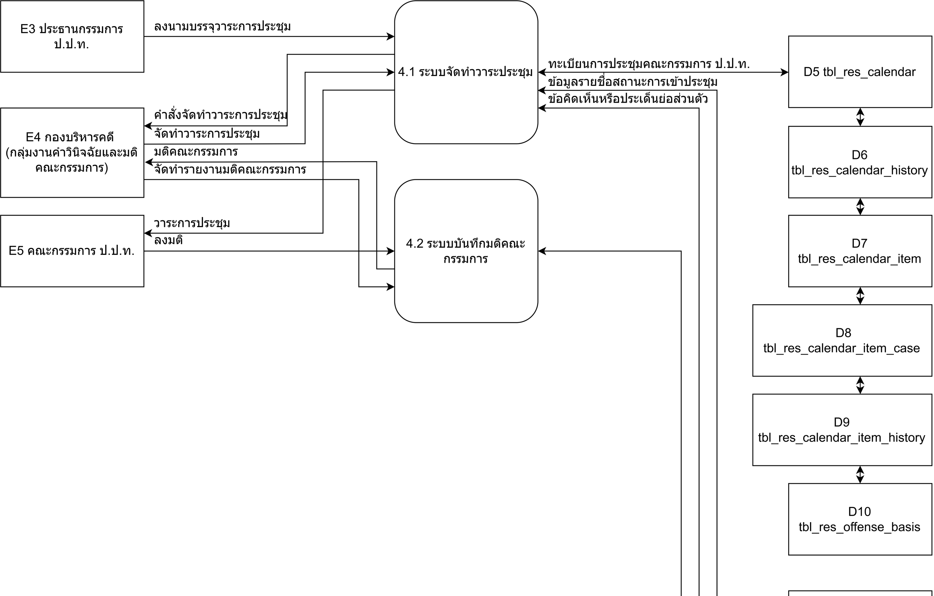
Level 2 ภาพเดิม 4/6
ภาพเดิม V1.0.2
ส่วนที่ 1/2 (ภาพแบ่งเพื่อให้อ่านได้ มีส่วนซ้อนกันเล็กน้อย)
Notes:
ไฟล์: กิจกรรมที่ 7 Data Flow Diagram (Level 2) V1.0.2 - 04.png

Slide 53
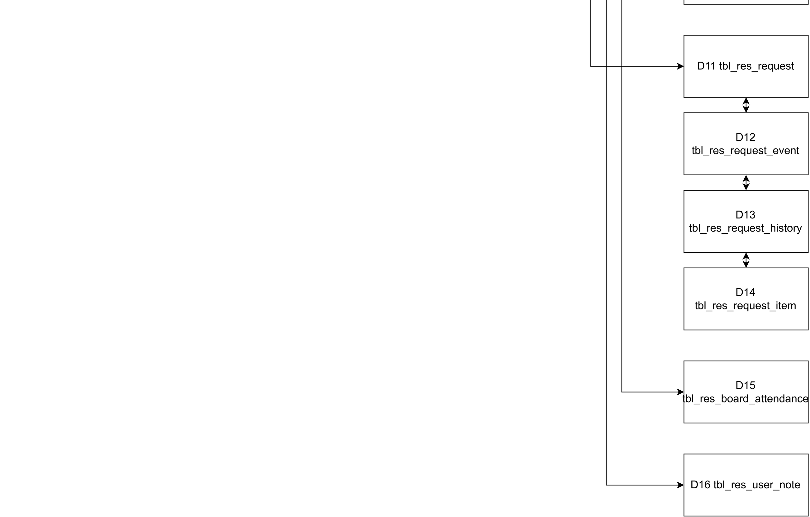
Level 2 ภาพเดิม 4/6
ภาพเดิม V1.0.2
ส่วนที่ 2/2 (ภาพแบ่งเพื่อให้อ่านได้ มีส่วนซ้อนกันเล็กน้อย)
Notes:
ไฟล์: กิจกรรมที่ 7 Data Flow Diagram (Level 2) V1.0.2 - 04.png

Slide 54
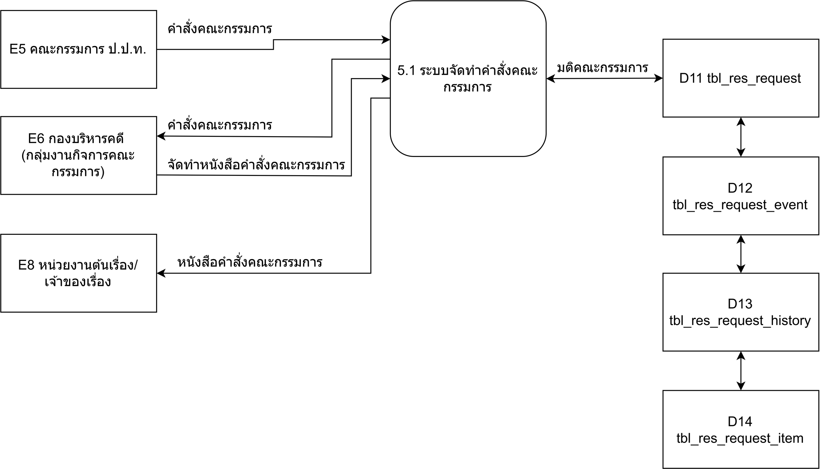
Level 2 ภาพเดิม 5/6
ภาพเดิม V1.0.2
Notes:
ไฟล์: กิจกรรมที่ 7 Data Flow Diagram (Level 2) V1.0.2 - 05.png

Slide 55
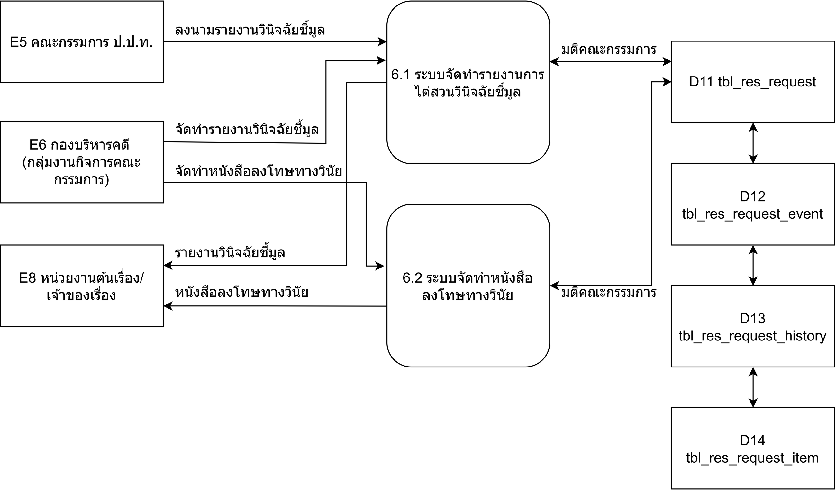
Level 2 ภาพเดิม 6/6
ภาพเดิม V1.0.2
Notes:
ไฟล์: กิจกรรมที่ 7 Data Flow Diagram (Level 2) V1.0.2 - 06.png

Slide 56
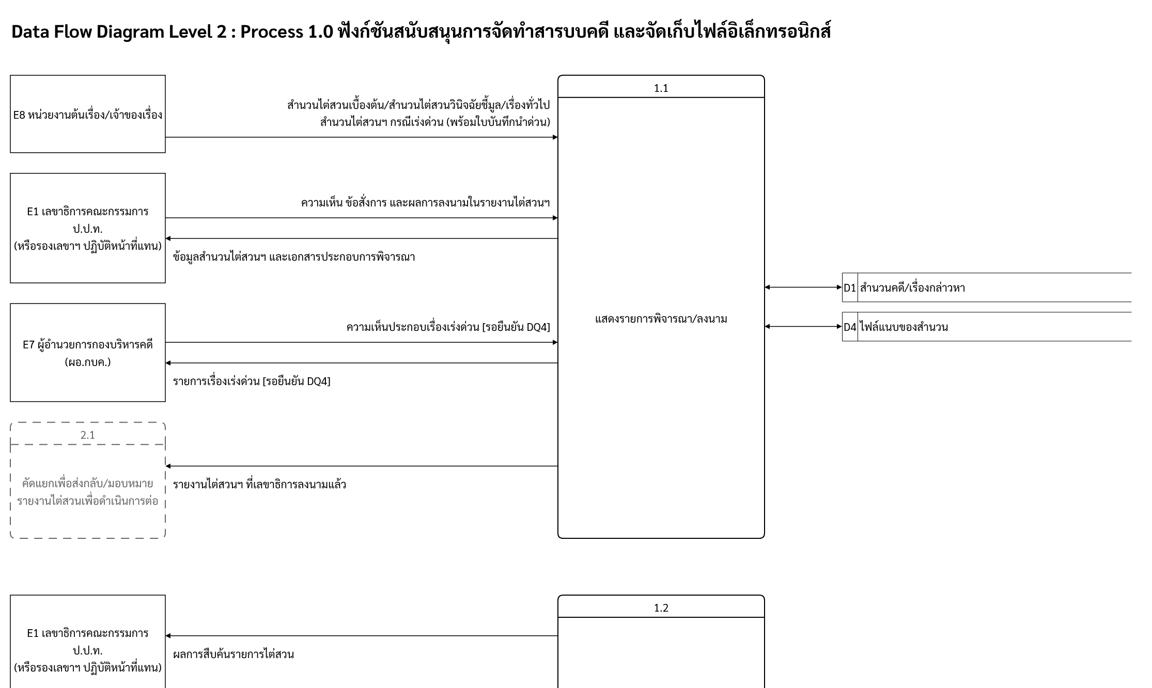
Level 2 ภาพใหม่ — Process 1.0 ภาพรวม
ภาพใหม่ V1.0.3
ส่วนที่ 1/3 (ภาพแบ่งเพื่อให้อ่านได้ มีส่วนซ้อนกันเล็กน้อย)
Notes:
ไฟล์: กิจกรรมที่ 7 Data Flow Diagram (Level 2) V1.0.3 - P1.0 ภาพรวม.png
ชื่อหน้าในผัง: Data Flow Diagram Level 2 : Process 1.0 ฟังก์ชันสนับสนุนการจัดทำสารบบคดี และจัดเก็บไฟล์อิเล็กทรอนิกส์

Slide 57
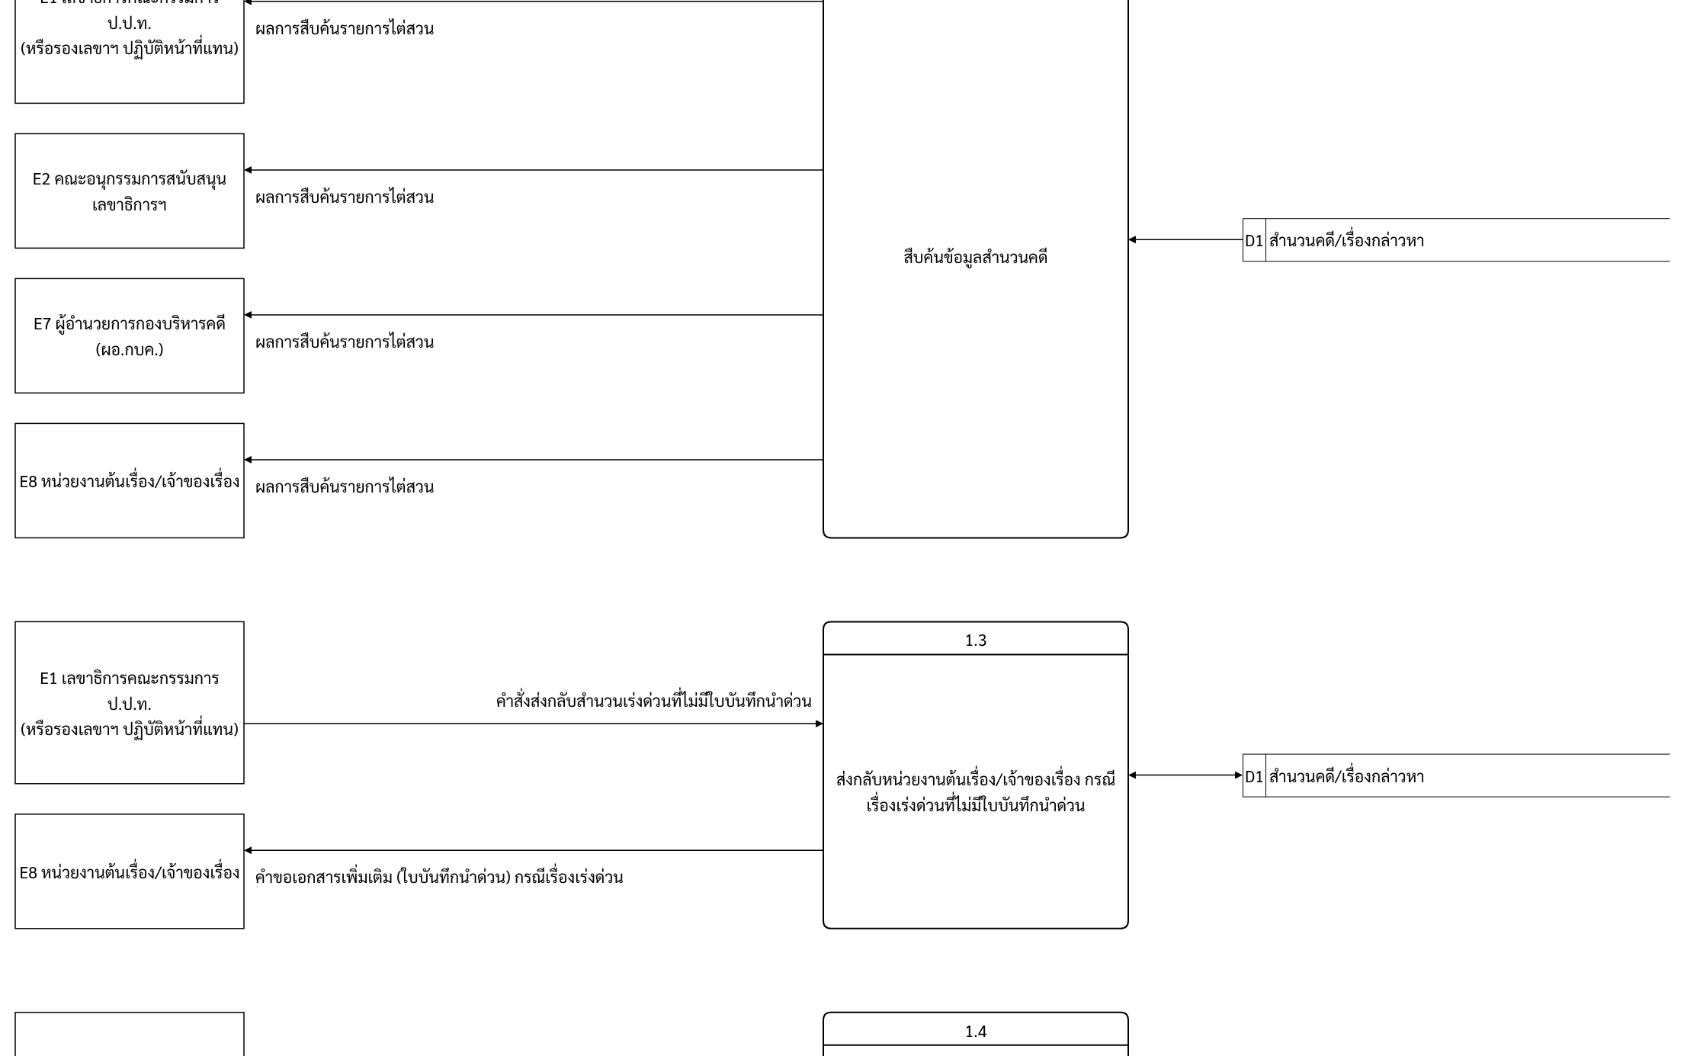
Level 2 ภาพใหม่ — Process 1.0 ภาพรวม
ภาพใหม่ V1.0.3
ส่วนที่ 2/3 (ภาพแบ่งเพื่อให้อ่านได้ มีส่วนซ้อนกันเล็กน้อย)
Notes:
ไฟล์: กิจกรรมที่ 7 Data Flow Diagram (Level 2) V1.0.3 - P1.0 ภาพรวม.png
ชื่อหน้าในผัง: Data Flow Diagram Level 2 : Process 1.0 ฟังก์ชันสนับสนุนการจัดทำสารบบคดี และจัดเก็บไฟล์อิเล็กทรอนิกส์

Slide 58
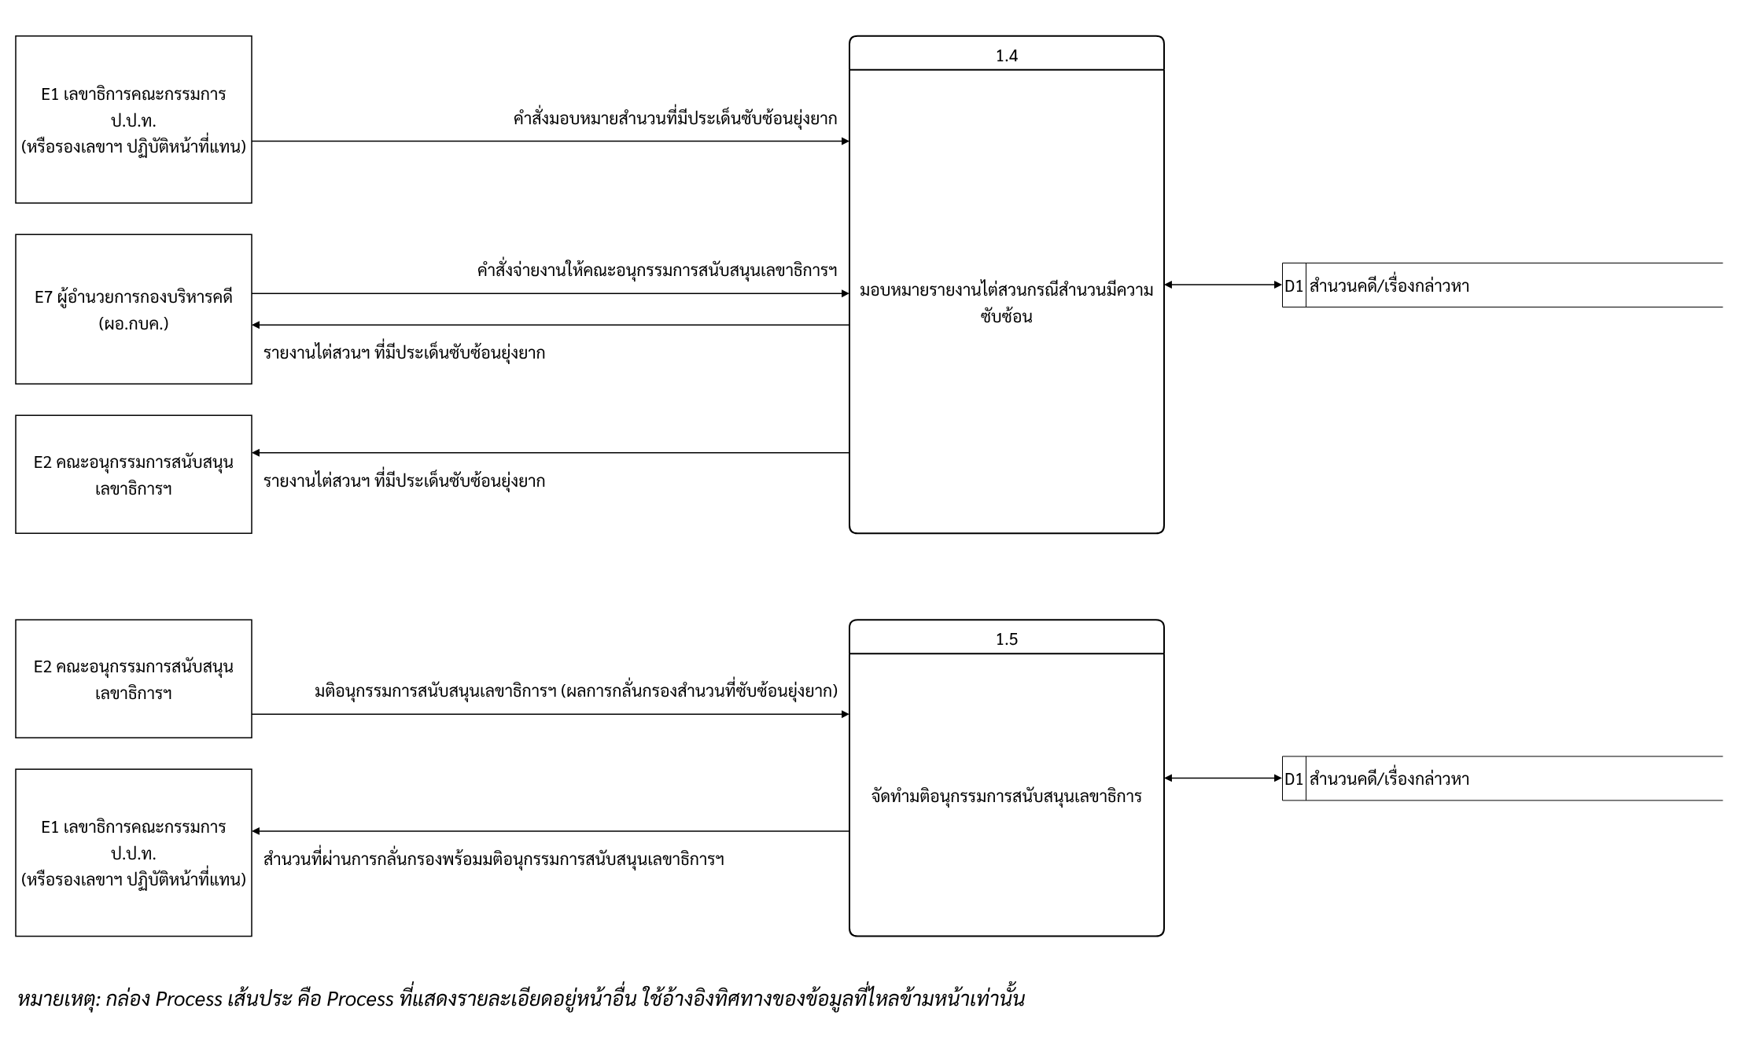
Level 2 ภาพใหม่ — Process 1.0 ภาพรวม
ภาพใหม่ V1.0.3
ส่วนที่ 3/3 (ภาพแบ่งเพื่อให้อ่านได้ มีส่วนซ้อนกันเล็กน้อย)
Notes:
ไฟล์: กิจกรรมที่ 7 Data Flow Diagram (Level 2) V1.0.3 - P1.0 ภาพรวม.png
ชื่อหน้าในผัง: Data Flow Diagram Level 2 : Process 1.0 ฟังก์ชันสนับสนุนการจัดทำสารบบคดี และจัดเก็บไฟล์อิเล็กทรอนิกส์

Slide 59
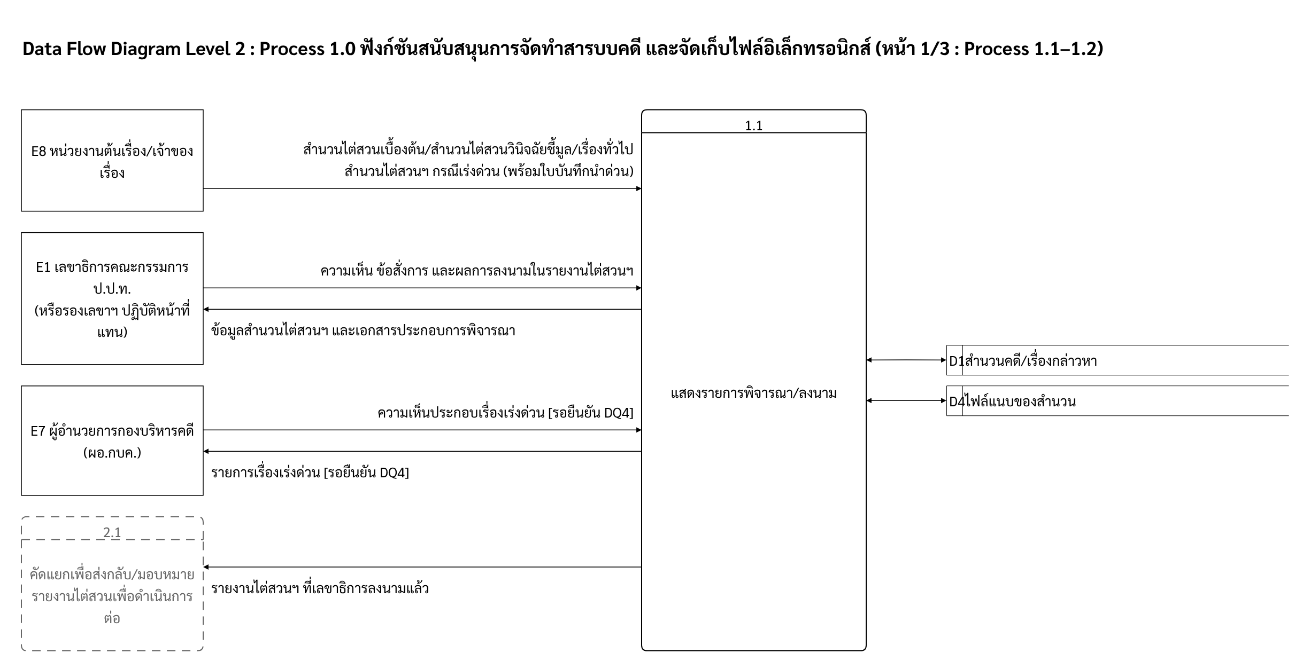
Level 2 ภาพใหม่ — Process 1.0 หน้า 1/3 : Process 1.1–1.2
ภาพใหม่ V1.0.3
ส่วนที่ 1/2 (ภาพแบ่งเพื่อให้อ่านได้ มีส่วนซ้อนกันเล็กน้อย)
Notes:
ไฟล์: กิจกรรมที่ 7 Data Flow Diagram (Level 2) V1.0.3 - P1.0 หน้า 1-3 (1.1–1.2).png
ชื่อหน้าในผัง: Data Flow Diagram Level 2 : Process 1.0 ฟังก์ชันสนับสนุนการจัดทำสารบบคดี และจัดเก็บไฟล์อิเล็กทรอนิกส์ (หน้า 1/3 : Process 1.1–1.2)

Slide 60
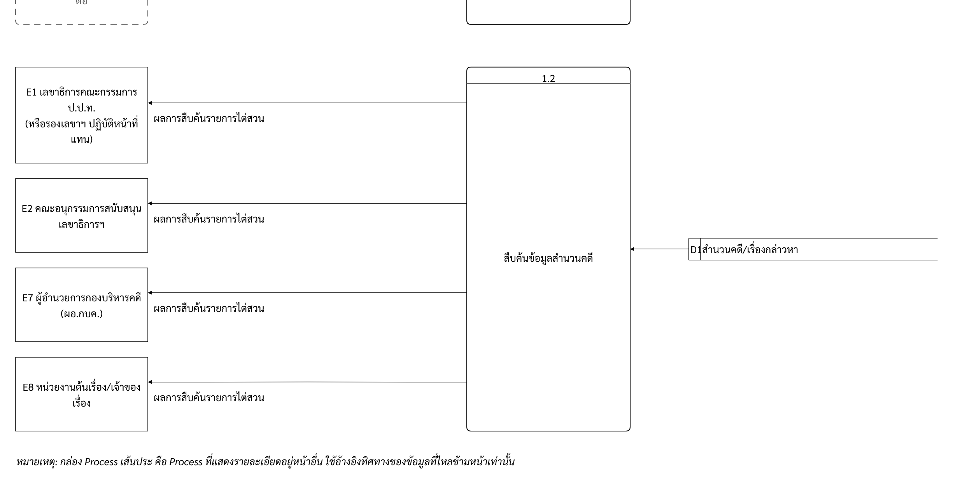
Level 2 ภาพใหม่ — Process 1.0 หน้า 1/3 : Process 1.1–1.2
ภาพใหม่ V1.0.3
ส่วนที่ 2/2 (ภาพแบ่งเพื่อให้อ่านได้ มีส่วนซ้อนกันเล็กน้อย)
Notes:
ไฟล์: กิจกรรมที่ 7 Data Flow Diagram (Level 2) V1.0.3 - P1.0 หน้า 1-3 (1.1–1.2).png
ชื่อหน้าในผัง: Data Flow Diagram Level 2 : Process 1.0 ฟังก์ชันสนับสนุนการจัดทำสารบบคดี และจัดเก็บไฟล์อิเล็กทรอนิกส์ (หน้า 1/3 : Process 1.1–1.2)

Slide 61
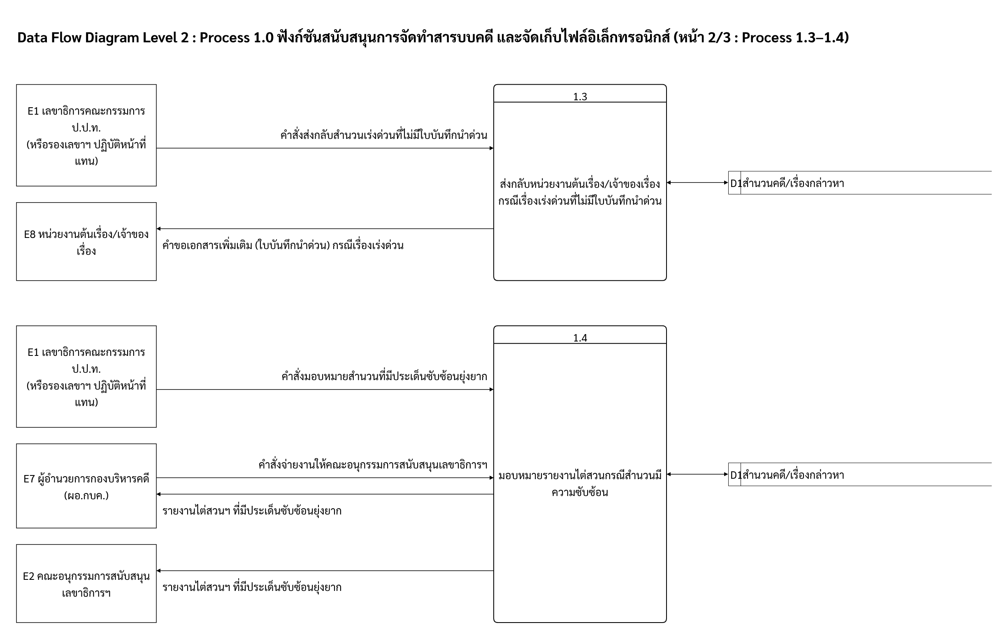
Level 2 ภาพใหม่ — Process 1.0 หน้า 2/3 : Process 1.3–1.4
ภาพใหม่ V1.0.3
Notes:
ไฟล์: กิจกรรมที่ 7 Data Flow Diagram (Level 2) V1.0.3 - P1.0 หน้า 2-3 (1.3–1.4).png
ชื่อหน้าในผัง: Data Flow Diagram Level 2 : Process 1.0 ฟังก์ชันสนับสนุนการจัดทำสารบบคดี และจัดเก็บไฟล์อิเล็กทรอนิกส์ (หน้า 2/3 : Process 1.3–1.4)

Slide 62
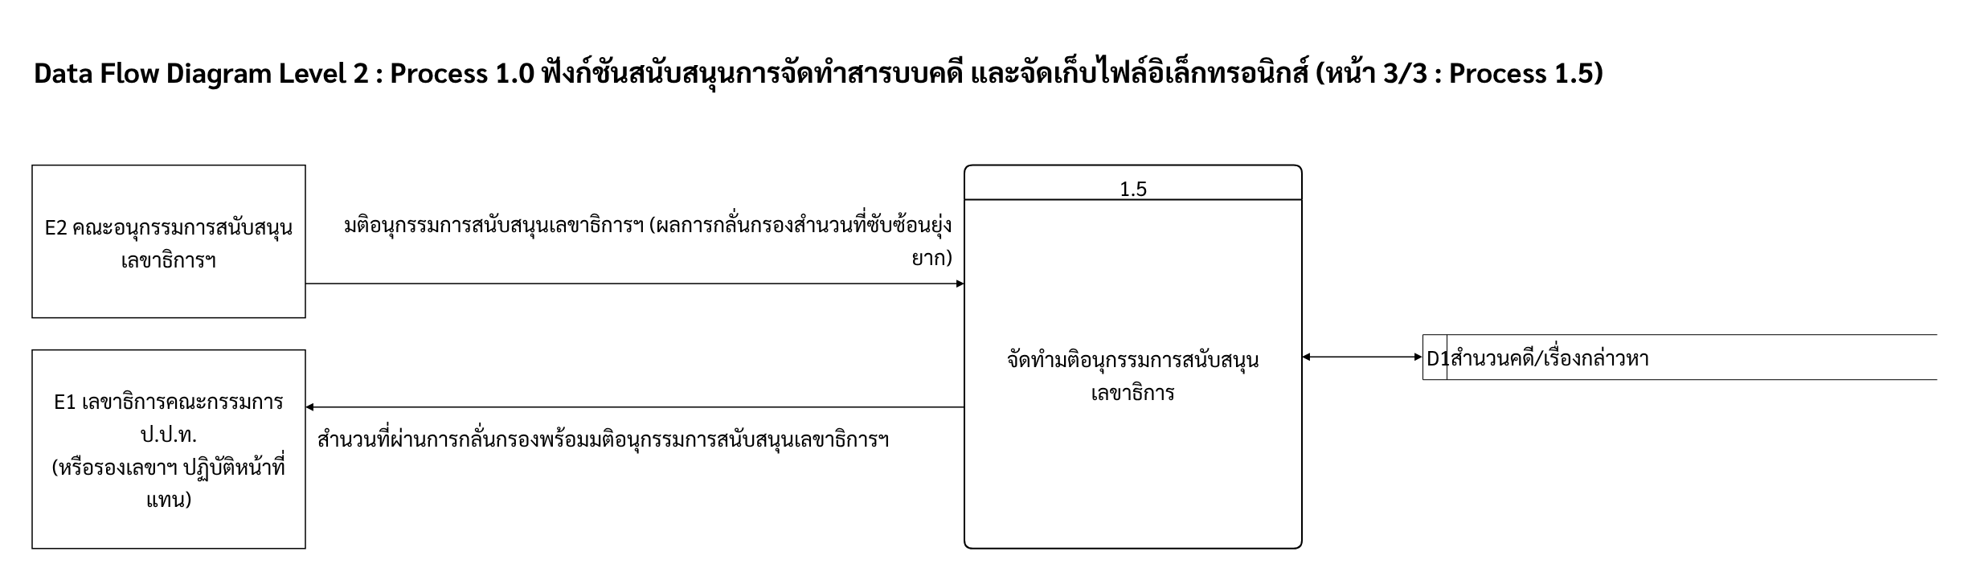
Level 2 ภาพใหม่ — Process 1.0 หน้า 3/3 : Process 1.5
ภาพใหม่ V1.0.3
Notes:
ไฟล์: กิจกรรมที่ 7 Data Flow Diagram (Level 2) V1.0.3 - P1.0 หน้า 3-3 (1.5).png
ชื่อหน้าในผัง: Data Flow Diagram Level 2 : Process 1.0 ฟังก์ชันสนับสนุนการจัดทำสารบบคดี และจัดเก็บไฟล์อิเล็กทรอนิกส์ (หน้า 3/3 : Process 1.5)

Slide 63
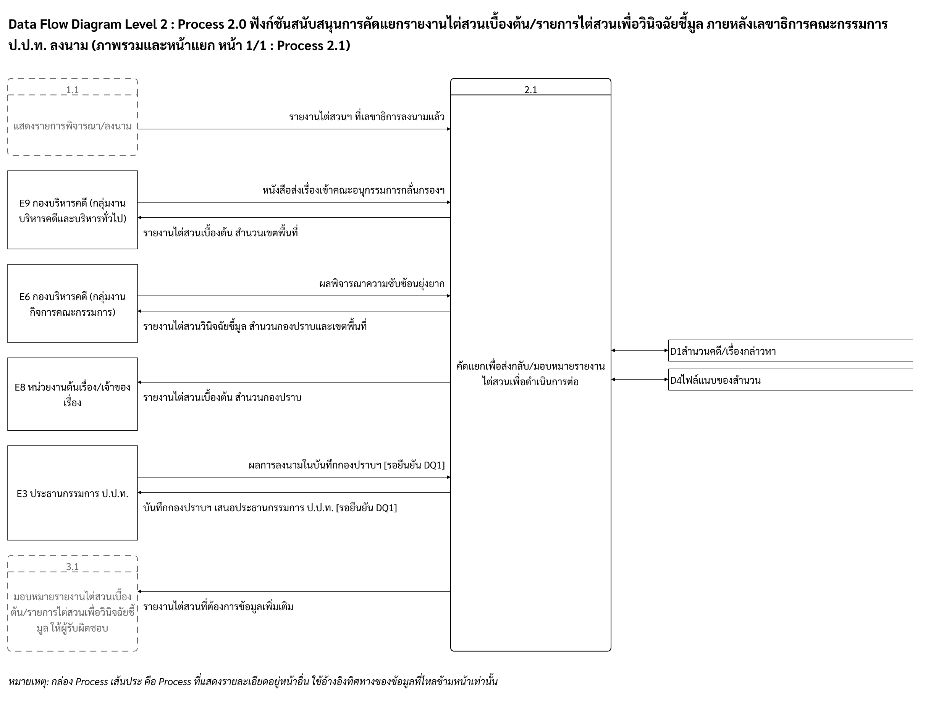
Level 2 ภาพใหม่ — Process 2.0 หน้า 1/1 : Process 2.1
ภาพใหม่ V1.0.3
Notes:
ไฟล์: กิจกรรมที่ 7 Data Flow Diagram (Level 2) V1.0.3 - P2.0 หน้า 1-1 (2.1).png
ชื่อหน้าในผัง: Data Flow Diagram Level 2 : Process 2.0 ฟังก์ชันสนับสนุนการคัดแยกรายงานไต่สวนเบื้องต้น/รายการไต่สวนเพื่อวินิจฉัยชี้มูล ภายหลังเลขาธิการคณะกรรมการ ป.ป.ท. ลงนาม (ภาพรวมและหน้าแยก หน้า 1/1 : Process 2.1)

Slide 64
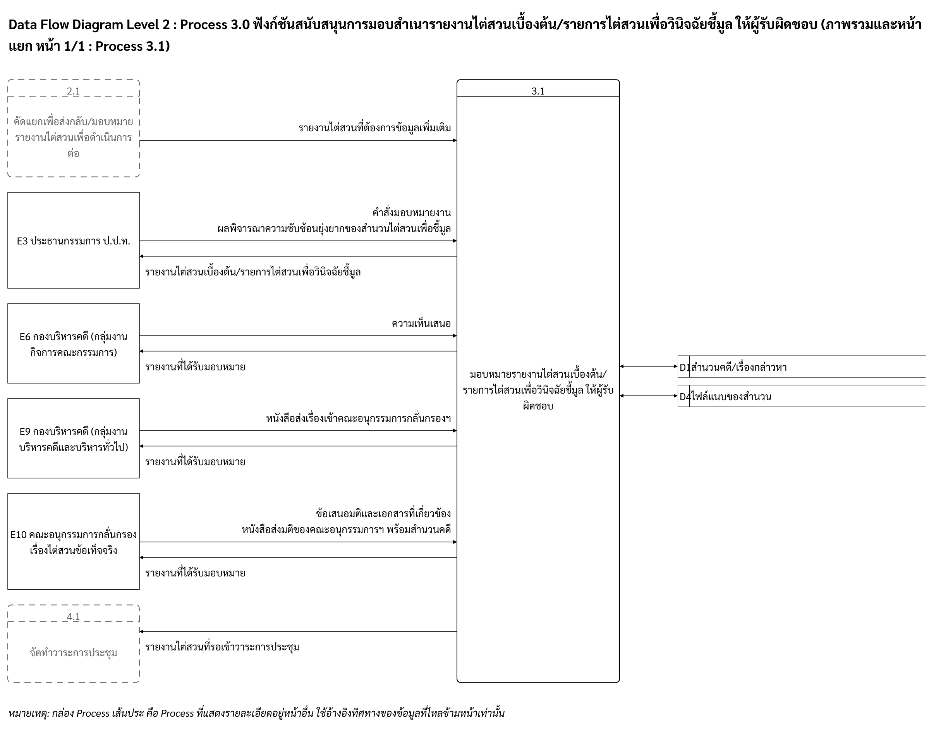
Level 2 ภาพใหม่ — Process 3.0 หน้า 1/1 : Process 3.1
ภาพใหม่ V1.0.3
Notes:
ไฟล์: กิจกรรมที่ 7 Data Flow Diagram (Level 2) V1.0.3 - P3.0 หน้า 1-1 (3.1).png
ชื่อหน้าในผัง: Data Flow Diagram Level 2 : Process 3.0 ฟังก์ชันสนับสนุนการมอบสำเนารายงานไต่สวนเบื้องต้น/รายการไต่สวนเพื่อวินิจฉัยชี้มูล ให้ผู้รับผิดชอบ (ภาพรวมและหน้าแยก หน้า 1/1 : Process 3.1)

Slide 65

Level 2 ภาพใหม่ — Process 4.0 หน้า 1/1 : Process 4.1–4.2
ภาพใหม่ V1.0.3
ส่วนที่ 1/2 (ภาพแบ่งเพื่อให้อ่านได้ มีส่วนซ้อนกันเล็กน้อย)
Notes:
ไฟล์: กิจกรรมที่ 7 Data Flow Diagram (Level 2) V1.0.3 - P4.0 หน้า 1-1 (4.1–4.2).png
ชื่อหน้าในผัง: Data Flow Diagram Level 2 : Process 4.0 ฟังก์ชันรองรับการจัดทำมติคณะกรรมการ ป.ป.ท. (ภาพรวมและหน้าแยก หน้า 1/1 : Process 4.1–4.2)

Slide 66

Level 2 ภาพใหม่ — Process 4.0 หน้า 1/1 : Process 4.1–4.2
ภาพใหม่ V1.0.3
ส่วนที่ 2/2 (ภาพแบ่งเพื่อให้อ่านได้ มีส่วนซ้อนกันเล็กน้อย)
Notes:
ไฟล์: กิจกรรมที่ 7 Data Flow Diagram (Level 2) V1.0.3 - P4.0 หน้า 1-1 (4.1–4.2).png
ชื่อหน้าในผัง: Data Flow Diagram Level 2 : Process 4.0 ฟังก์ชันรองรับการจัดทำมติคณะกรรมการ ป.ป.ท. (ภาพรวมและหน้าแยก หน้า 1/1 : Process 4.1–4.2)

Slide 67

Level 2 ภาพใหม่ — Process 5.0 หน้า 1/1 : Process 5.1
ภาพใหม่ V1.0.3
Notes:
ไฟล์: กิจกรรมที่ 7 Data Flow Diagram (Level 2) V1.0.3 - P5.0 หน้า 1-1 (5.1).png
ชื่อหน้าในผัง: Data Flow Diagram Level 2 : Process 5.0 ฟังก์ชันรองรับการจัดทำคำสั่งคณะกรรมการ ป.ป.ท./คำสั่งสำนักงาน ป.ป.ท. (ภาพรวมและหน้าแยก หน้า 1/1 : Process 5.1)

Slide 68

Level 2 ภาพใหม่ — Process 6.0 หน้า 1/1 : Process 6.1–6.2
ภาพใหม่ V1.0.3
Notes:
ไฟล์: กิจกรรมที่ 7 Data Flow Diagram (Level 2) V1.0.3 - P6.0 หน้า 1-1 (6.1–6.2).png
ชื่อหน้าในผัง: Data Flow Diagram Level 2 : Process 6.0 ฟังก์ชันรองรับการจัดทำรายงานการไต่สวนวินิจฉัยชี้มูล และหนังสือลงโทษทางวินัยของคณะกรรมการ ป.ป.ท. (ภาพรวมและหน้าแยก หน้า 1/1 : Process 6.1–6.2)

Slide 69
Level 2: จุดที่เปลี่ยนแปลง
จุดที่เปลี่ยน
ไฟล์ Level 2 แยกแท็บราย Process 1.0–6.0; Process 1.0 มีภาพรวมและหน้าแยก 3 หน้า Process อื่นหน้าเดียว
ชื่อ Process ย่อยเป็นกริยา + กรรม ตัดคำว่า "ระบบ" เช่น "ระบบสืบค้นข้อมูลสำนวนคดี" → "สืบค้นข้อมูลสำนวนคดี", "รายการพิจารณา/ลงนาม" → "แสดงรายการพิจารณา/ลงนาม"
ใช้กล่อง Process เส้นประสีเทาแทน Process ที่อยู่หน้าอื่น พร้อมหมายเหตุท้ายหน้า
ป้ายเส้นเป็นคำนาม เช่น "ลงนาม" → "ความเห็น ข้อสั่งการ และผลการลงนามในรายงานไต่สวนฯ", "รับมอบหมาย" → "รายงานที่ได้รับมอบหมาย"
เส้นไม่ตัดผ่านกล่อง และเพิ่มเส้นให้สมดุลกับ L1 เช่น 1.5 → E1, 4.1 → E3, 4.1 → 4.2, 6.1 → E5
ผล Tester: Balancing L1 ↔ L2 ผ่านครบทั้ง 6 Process แม่ ทุก Process ย่อยมีข้อมูลเข้าและออก

Slide 70
Level 2: เหตุผลและแหล่งอ้างอิง
อ้างอิง
กติกา DFD ข้อ 2 (ชื่อ Process L2), ข้อ 7 (หน้าแยก + กล่องเส้นประ)
ไฟล์ Data Flow (Level 2) V1.0.2 และตาราง 3.3.1–3.3.3 ในเล่ม 4 V1.2
ตารางกระบวนการย่อย 3.3.1.1 (1.5 "เสนอคืนเลขาธิการฯ"), 3.3.1.4 (4.1 → 4.2 วาระการประชุม)
DFD Level 1 V1.0.3 (ต้นแบบสำหรับ Balancing)

Slide 71
Level 2: ประเด็นที่ยังรอยืนยัน (1/2)
รหัส | ประเด็น / คำถาม | ผู้ที่ควรยืนยัน | ผลกระทบ
DQ3 | Data Store ลูกที่ไม่แสดงในผัง ผังเดิมเชื่อม Data Store ต่อกันเอง (D1→D2→D3→D4, D5→…→D10, D11→…→D14) ซึ่งผิดกติกา DFD ฉบับใหม่แสดงเฉพาะ D1, D4, D5, D11, D15, D16 ที่มีหลักฐานการอ่าน/บันทึกโดย Process ขอให้ระบุว่า D2, D3, D6–D10, D12–D14 ถูกอ่าน/บันทึกโดย Process ใด | SA (ผู้ออกแบบฐานข้อมูล) | เส้น Process↔Data Store ใน L1/L2 และแถว Data Store↔Data Store ในตาราง 3.2.3 / 3.3.3 ที่ยังคงไว้
DQ4 | กระแสข้อมูลเรื่องเร่งด่วนกับ E7 และไฟล์แนบที่ 1.1 L0 เดิมมีข้อมูลเรื่องเร่งด่วนระหว่าง E7 กับระบบ แต่ L1/L2 ไม่มี ฉบับใหม่เพิ่ม "รายการเรื่องเร่งด่วน" และ "ความเห็นประกอบเรื่องเร่งด่วน" ที่ 1.0/1.1 และเส้น 1.1↔D4 เพื่อให้สมดุล ขอยืนยันชื่อข้อมูลและ Process ย่อยที่รับผิดชอบ | BA / SA | เส้น E7↔1.0, E7↔1.1, 1.1↔D4
DQ7 | รายงานการไต่สวนเพิ่มเติมตามมติ ฉบับใหม่วาง "รายงานการไต่สวนเพิ่มเติมตามมติคณะกรรมการ ป.ป.ท." เป็นข้อมูลจาก E6 เข้า 5.0/5.1 ตามตาราง Level 2 เดิม ขอยืนยันว่าถูก Process | BA | ตำแหน่งเส้น E6→5.0 / E6→5.1

Slide 72
Level 2: ประเด็นที่ยังรอยืนยัน (2/2)
รหัส | ประเด็น / คำถาม | ผู้ที่ควรยืนยัน | ผลกระทบ
DQ11 | ฟอนต์ TH Sarabun New ตอนส่งออกรูป รูป PNG ชุดนี้ส่งออกด้วยเครื่องมืออัตโนมัติที่ใช้ฟอนต์ Sarabun ปรับขนาดแทน TH Sarabun New ตำแหน่งตัดบรรทัดอาจต่างจากที่เปิดใน draw.io บนเครื่องที่ติดตั้งฟอนต์จริง ควรเปิดไฟล์ .drawio ตรวจและ export ใหม่ก่อนส่งฉบับจริง | ผู้จัดทำเล่ม / ทีมเอกสาร | ความคมชัดและตำแหน่งตัดบรรทัดในรูป
DQ12 | Process 2.0 และ 3.0 แตกย่อยได้เพียง 1 Process Level 2 เดิมแตก 2.0 เป็น 2.1 และ 3.0 เป็น 3.1 เพียงอย่างละ 1 Process ซึ่งไม่ได้แตกรายละเอียดเพิ่ม ต้องแยกย่อยเพิ่ม (เช่น ตามประเภทสำนวน) หรือคงไว้ | SA | โครงสร้าง L2 ของ 2.0/3.0 และตาราง 3.3.1.2, 3.3.1.3
DQ13 | รหัส Data Store 2 หลักกับรูปทรง dataStoreID ช่องรหัสของรูปทรง mxgraph.dfd.dataStoreID กว้างคงที่ 30 px ทำให้ D11, D15, D16 ขนาด 34 ไม่พอดีช่อง จึงใช้ขนาด 20 เฉพาะรหัส 2 หลัก (ชื่อ Data Store ยังเป็น 34) ยอมรับข้อยกเว้นนี้หรือไม่ | PM / ผู้กำหนดกติกา DFD | ขนาดตัวอักษรรหัส D11, D15, D16

Slide 73
ผลตรวจ Tester (อัตโนมัติ + ตรวจด้วยสายตา)
Tester
ผ่าน 171 จาก 171 รายการ: ไม่มีคำว่า TOR, ฟอนต์ TH Sarabun New ทุกจุด, พื้นกล่องขาว, เส้นดำทึบหัว block, เส้นประเฉพาะกล่องอ้างอิงข้ามหน้า
ไม่มีเส้นลอย (ทุกเส้นมีต้นทาง/ปลายทาง), ป้ายข้อมูลไม่ทับเส้นหรือกล่อง และห่างเส้น ≥ 10 px, เส้นไม่ตัดผ่านกล่อง
Balancing: L0 = ผลรวมของ L1 ทุกรายการ, L1 ↔ L2 ตรงกันทั้ง 6 Process แม่ (Entity, Process อื่น และ Data Store)
ทุก Process ระดับ 1 และระดับ 2 มีข้อมูลเข้าและข้อมูลออก; หน้าแยกทุกหน้ามีชื่อหน้า (หน้า i/N …) และหน้าที่มีกล่องเส้นประมีหมายเหตุ
ทดสอบตัวตรวจด้วยการลบเส้น E6 → 6.2 ชั่วคราว ตัวตรวจแจ้ง Balancing ไม่ผ่านถูกต้อง แล้วคืนค่าเดิม
ข้อจำกัด: รูปส่งออกด้วยฟอนต์ทดแทน ตำแหน่งตัดบรรทัดอาจต่างเล็กน้อยเมื่อเปิดด้วย TH Sarabun New จริง (DQ11)

Slide 74
ประเด็นรอยืนยันทั้งหมด (1/4)
รหัส | ประเด็น / คำถาม | ผู้ที่ควรยืนยัน | ผลกระทบ
DQ1 | บันทึกกองปราบฯ เสนอประธานกรรมการ ป.ป.ท. ภาพ L0 เดิมมีกระแสข้อมูลบันทึกกองปราบฯ ระหว่าง E3 กับระบบ แต่ L1/L2 เดิมไม่ระบุ Process ที่รับผิดชอบ ฉบับใหม่วางไว้ที่ 2.0/2.1 (คัดแยกรายงาน) ถูกต้องหรือไม่ หรือควรอยู่ Process อื่น | BA ร่วมกับกองบริหารคดี (เจ้าของกระบวนงาน) | ตำแหน่งเส้น E3↔2.0 (L1) และ E3↔2.1 (L2) และชื่อข้อมูลใน L0
DQ2 | ข้อมูลที่ 6.0 ส่งให้ E6 L1 เดิมระบุ 6.0 → E6 "จัดทำคำสั่งคณะกรรมการ" ซึ่งซ้ำกับ 5.0 และเป็นคำกริยา ฉบับใหม่คงไว้เป็น "คำสั่งคณะกรรมการ [รอยืนยัน DQ2]" ขอทราบว่า 6.0 ส่งข้อมูลใดให้กลุ่มงานกิจการคณะกรรมการจริง | SA / BA | ป้ายเส้น 6.0→E6, 6.1→E6 และรายการข้อมูล E6 ใน L0
DQ3 | Data Store ลูกที่ไม่แสดงในผัง ผังเดิมเชื่อม Data Store ต่อกันเอง (D1→D2→D3→D4, D5→…→D10, D11→…→D14) ซึ่งผิดกติกา DFD ฉบับใหม่แสดงเฉพาะ D1, D4, D5, D11, D15, D16 ที่มีหลักฐานการอ่าน/บันทึกโดย Process ขอให้ระบุว่า D2, D3, D6–D10, D12–D14 ถูกอ่าน/บันทึกโดย Process ใด | SA (ผู้ออกแบบฐานข้อมูล) | เส้น Process↔Data Store ใน L1/L2 และแถว Data Store↔Data Store ในตาราง 3.2.3 / 3.3.3 ที่ยังคงไว้
DQ4 | กระแสข้อมูลเรื่องเร่งด่วนกับ E7 และไฟล์แนบที่ 1.1 L0 เดิมมีข้อมูลเรื่องเร่งด่วนระหว่าง E7 กับระบบ แต่ L1/L2 ไม่มี ฉบับใหม่เพิ่ม "รายการเรื่องเร่งด่วน" และ "ความเห็นประกอบเรื่องเร่งด่วน" ที่ 1.0/1.1 และเส้น 1.1↔D4 เพื่อให้สมดุล ขอยืนยันชื่อข้อมูลและ Process ย่อยที่รับผิดชอบ | BA / SA | เส้น E7↔1.0, E7↔1.1, 1.1↔D4

Slide 75
ประเด็นรอยืนยันทั้งหมด (2/4)
รหัส | ประเด็น / คำถาม | ผู้ที่ควรยืนยัน | ผลกระทบ
DQ5 | จุดเชื่อมต่อกับกิจกรรมอื่น Mockup อ้างถึงข้อมูลจากกิจกรรมที่ 4 (ช่องทาง A7-01), กิจกรรมที่ 6 (คุ้มครองพยาน A7-06) และการแจ้งผู้รับผิดชอบสำนวนของกิจกรรมที่ 5 (A7-13) ต้องแสดงระบบของกิจกรรมอื่นเป็น External Entity หรือไม่ และชื่อข้อมูลคืออะไร | PM / SA (ระดับโครงการ) | อาจต้องเพิ่ม Entity ใหม่ (E11 ขึ้นไป) ทุก Level และตาราง 3.1.1, 3.1.2
DQ6 | ผู้รับมติ/เอกสารคืน และการส่ง ป.ป.ช. คำอธิบายเดิมของ E4 กล่าวถึง "ส่งมติ/เอกสารคืน, ส่ง ป.ป.ช." แต่ไม่มี Entity ผู้รับ ต้องเพิ่ม Entity สำนักงาน ป.ป.ช. หรือหน่วยงานอื่นหรือไม่ | BA / ลูกค้า | อาจเพิ่ม Entity และกระแสข้อมูลที่ 4.0/4.2
DQ7 | รายงานการไต่สวนเพิ่มเติมตามมติ ฉบับใหม่วาง "รายงานการไต่สวนเพิ่มเติมตามมติคณะกรรมการ ป.ป.ท." เป็นข้อมูลจาก E6 เข้า 5.0/5.1 ตามตาราง Level 2 เดิม ขอยืนยันว่าถูก Process | BA | ตำแหน่งเส้น E6→5.0 / E6→5.1
DQ8 | ข้อมูลหนังสือส่งกรณีสายอาญา Mockup A7-17 ถึง A7-19 และ User Flow Q5 มีข้อมูลเลขหนังสือส่ง ลงวันที่ วันที่ส่ง และเลข EMS แต่ DFD เดิมไม่มี ต้องเพิ่มกระแสข้อมูล/ผู้รับหรือไม่ | BA / กลุ่มงานกิจการคณะกรรมการ | อาจเพิ่มกระแสข้อมูลและ Entity ผู้รับที่ 5.0 หรือ 6.0

Slide 76
ประเด็นรอยืนยันทั้งหมด (3/4)
รหัส | ประเด็น / คำถาม | ผู้ที่ควรยืนยัน | ผลกระทบ
DQ9 | ชื่อ Process 3.0 กับ 3.1 ไม่สอดคล้องกัน 3.0 ใช้คำว่า "มอบสำเนา…" แต่ 3.1 ใช้ "มอบหมาย…" ชื่อที่ถูกต้องคือคำใด | BA | ชื่อ Process 3.0/3.1 ทุก Level และตาราง 3.2.1, 3.3.1.3
DQ10 | ใช้ L1 เป็นต้นแบบของ L0 ภาพ L0 เดิมกับตาราง 3.1.2 เดิมไม่ตรงกัน ฉบับใหม่จึงรวมกระแสข้อมูลของ L1 ขึ้นเป็น L0 ทุกเส้น (Balancing) ขอยืนยันว่ารายการข้อมูลใน L0 ฉบับใหม่ครบถ้วน | BA / ลูกค้า | รายการข้อมูลบนเส้น L0 และตาราง 3.1.2
DQ11 | ฟอนต์ TH Sarabun New ตอนส่งออกรูป รูป PNG ชุดนี้ส่งออกด้วยเครื่องมืออัตโนมัติที่ใช้ฟอนต์ Sarabun ปรับขนาดแทน TH Sarabun New ตำแหน่งตัดบรรทัดอาจต่างจากที่เปิดใน draw.io บนเครื่องที่ติดตั้งฟอนต์จริง ควรเปิดไฟล์ .drawio ตรวจและ export ใหม่ก่อนส่งฉบับจริง | ผู้จัดทำเล่ม / ทีมเอกสาร | ความคมชัดและตำแหน่งตัดบรรทัดในรูป
DQ12 | Process 2.0 และ 3.0 แตกย่อยได้เพียง 1 Process Level 2 เดิมแตก 2.0 เป็น 2.1 และ 3.0 เป็น 3.1 เพียงอย่างละ 1 Process ซึ่งไม่ได้แตกรายละเอียดเพิ่ม ต้องแยกย่อยเพิ่ม (เช่น ตามประเภทสำนวน) หรือคงไว้ | SA | โครงสร้าง L2 ของ 2.0/3.0 และตาราง 3.3.1.2, 3.3.1.3

Slide 77
ประเด็นรอยืนยันทั้งหมด (4/4)
รหัส | ประเด็น / คำถาม | ผู้ที่ควรยืนยัน | ผลกระทบ
DQ13 | รหัส Data Store 2 หลักกับรูปทรง dataStoreID ช่องรหัสของรูปทรง mxgraph.dfd.dataStoreID กว้างคงที่ 30 px ทำให้ D11, D15, D16 ขนาด 34 ไม่พอดีช่อง จึงใช้ขนาด 20 เฉพาะรหัส 2 หลัก (ชื่อ Data Store ยังเป็น 34) ยอมรับข้อยกเว้นนี้หรือไม่ | PM / ผู้กำหนดกติกา DFD | ขนาดตัวอักษรรหัส D11, D15, D16

